Slide 1


CARATTERISTICHE SOCIO-ECONOMICHE DELL’AREA PICENA: FOCUS SULLA TRANSIZIONE IMPRENDITORIALE
UN’ECONOMIA IN TRANSIZIONE: I RISULTATI DELL’INDAGINE

Slide 2
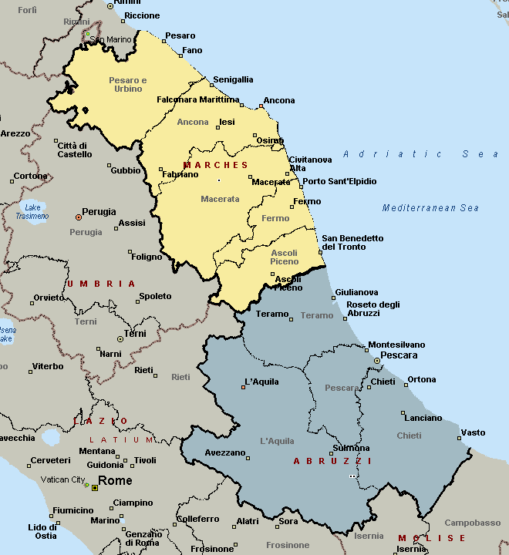
Il territorio (2019)
Regioni 2
Province 9
Comuni 533
Superficie 20.233,22 Km²
Popolazione 2.836.851
Densità 140,21 ab./Km²

Slide 3
Popolazione residente per Regione e Provincia
(Censimenti 1861-2011)
 |  | 1861 | 1871 | 1881 | 1901 | 1911 | 1921 | 1931 | 1936 | 1951 | 1961 | 1971 | 1981 | 1991 | 2001 | 2011 | Var %
Marche |  | 891925 | 938019 | 951346 | 1065698 | 1120264 | 1174136 | 1212177 | 1248912 | 1334356 | 1324387 | 1343008 | 1395300 | 1412295 | 1453224 | 1541319 | 72,81%
 | Pesaro Urbino | 186.855 | 201.133 | 207.722 | 236.018 | 251.618 | 264.150 | 273.171 | 282.757 | 305.160 | 291.639 | 299.484 | 316.384 | 319.069 | 333.857 | 362.583 | 94,05%
 | Ancona | 265.979 | 274.162 | 277.861 | 308.346 | 328.728 | 345.765 | 359.720 | 372.229 | 399.143 | 405.709 | 416.611 | 433.417 | 437.263 | 448.473 | 473.865 | 78,16%
 | Macerata | 239.282 | 250.138 | 250.368 | 269.505 | 272.719 | 285.134 | 285.850 | 290.057 | 300.972 | 291.412 | 286.155 | 292.932 | 295.481 | 301.523 | 319.607 | 33,57%
 | Ascoli Piceno | 101.991 | 111.109 | 113.354 | 137.068 | 146.546 | 154.352 | 163.418 | 169.459 | 187.275 | 188.306 | 185.645 | 192.054 | 197.811 | 203.153 | 210.407 | 106,30%
 | Fermo | 97.818 | 101.477 | 102.041 | 114.761 | 120.653 | 124.735 | 130.018 | 134.410 | 141.806 | 147.321 | 155.113 | 160.513 | 162.671 | 166.218 | 174.857 | 78,76%
Abruzzo |  | 858424 | 906001 | 946430 | 1070361 | 1116497 | 1131087 | 1168099 | 1201536 | 1277207 | 1206266 | 1166694 | 1217791 | 1249054 | 1262392 | 1307309 | 52,29%
 | L'Aquila | 282.473 | 300.114 | 324.514 | 360.789 | 377.550 | 374.057 | 366.858 | 365.716 | 365.077 | 328.989 | 293.066 | 291.742 | 297.838 | 297.424 | 298.343 | 5,62%
 | Teramo | 150.296 | 159.832 | 167.415 | 204.804 | 213.061 | 218.757 | 236.030 | 249.532 | 272.103 | 260.687 | 257.080 | 269.275 | 279.852 | 287.411 | 306.349 | 103,83%
 | Pescara | 128.409 | 135.391 | 138.005 | 160.986 | 173.042 | 177.383 | 196.431 | 211.561 | 239.817 | 242.958 | 264.981 | 286.240 | 289.534 | 295.481 | 314.661 | 145,05%
 | Chieti | 297.246 | 310.664 | 316.496 | 343.782 | 352.844 | 360.890 | 368.780 | 374.727 | 400.210 | 373.632 | 351.567 | 370.534 | 381.830 | 382.076 | 387.956 | 30,52%
Totale area |  | 1.750.349 | 1.844.020 | 1.897.776 | 2.136.059 | 2.236.761 | 2.305.223 | 2.380.276 | 2.450.448 | 2.611.563 | 2.530.653 | 2.509.702 | 2.613.091 | 2.661.349 | 2.715.616 | 2.848.628 | 62,75%
Italia |  | 22.176.477 | 27.299.883 | 28.951.546 | 32.963.316 | 35.841.563 | 39.396.757 | 41.043.489 | 42.398.489 | 47.515.537 | 50.623.569 | 54.136.547 | 56.556.911 | 56.778.031 | 56.995.744 | 59.433.744 | 168,00%
Fonte: elaborazione su dati ISTAT

Slide 4
Popolazione residente per Regione e Provincia
(Anni 2009-2019)
 |  | 2009 | 2010 | 2011 | 2012 | 2013 | 2014 | 2015 | 2016 | 1017 | 2018 | 2019 | Var %
Marche |  | 1.551.377 | 1.559.542 | 1.565.335 | 1.540.688 | 1.545.155 | 1.553.138 | 1.550.796 | 1.543.752 | 1.538.055 | 1.531.753 | 1.525.271 | -1,68%
 | Pesaro Urbino | 363.529 | 365.788 | 366.963 | 362.676 | 363.388 | 364.385 | 363.353 | 361.561 | 360.711 | 360.125 | 358.886 | -1,28%
 | Ancona | 476.016 | 478.319 | 481.028 | 473.642 | 475.495 | 479.275 | 477.892 | 476.192 | 474.124 | 472.603 | 471.228 | -1,01%
 | Macerata | 322.498 | 324.369 | 325.362 | 319.375 | 320.418 | 321.314 | 321.905 | 320.308 | 318.921 | 316.310 | 314.178 | -2,58%
 | Ascoli Piceno | 212.846 | 213.586 | 214.068 | 210.182 | 210.711 | 211.756 | 211.266 | 210.066 | 209.450 | 208.377 | 207.179 | -2,66%
 | Fermo | 176.488 | 177.480 | 177.914 | 174.813 | 175.143 | 176.408 | 176.380 | 175.625 | 174.849 | 174.338 | 173.800 | -1,52%
Abruzzo |  | 1.334.675 | 1.338.898 | 1.342.366 | 1.306.416 | 1.312.507 | 1.333.939 | 1.331.574 | 1.326.513 | 1.322.247 | 1.315.196 | 1.311.580 | -1,73%
 | L'Aquila | 309.131 | 309.264 | 309.820 | 298.087 | 300.774 | 306.701 | 304.884 | 303.239 | 301.910 | 300.404 | 299.031 | -3,27%
 | Teramo | 309.838 | 311.590 | 312.239 | 306.177 | 306.955 | 311.103 | 311.168 | 310.339 | 309.859 | 308.284 | 308.052 | -0,58%
 | Pescara | 319.209 | 321.192 | 323.184 | 314.391 | 315.725 | 322.401 | 322.759 | 321.973 | 321.309 | 319.388 | 318.909 | -0,09%
 | Chieti | 396.497 | 396.852 | 397.123 | 387.761 | 389.053 | 393.734 | 392.763 | 390.962 | 389.169 | 387.120 | 385.588 | -2,75%
Totale area |  | 2.886.052 | 2.898.440 | 2.907.701 | 2.847.104 | 2.857.662 | 2.887.077 | 2.882.370 | 2.870.265 | 2.860.302 | 2.846.949 | 2.836.851 | -1,70%
Italia |  | 60.045.068 | 60.340.328 | 60.626.442 | 59.394.207 | 59.685.227 | 60.782.668 | 60.795.612 | 60.665.551 | 60.589.445 | 60.483.973 | 60.359.546 | 0,52%
Fonte: elaborazione su dati ISTAT

Slide 5
Popolazione residente e densità abitativa per Regione e Provincia (Censimento 1861 – Anno 2019)
 |  | 1861 | 2019 | Var % | Densità 2019 | Superficie in Km²
Marche |  | 891.925 | 1.525.271 | 71,01% | 162,24 | 9.401,38
 | Pesaro Urbino | 186.855 | 358.886 | 92,07% | 139,77 | 2.567,78
 | Ancona | 265.979 | 471.228 | 77,17% | 240,03 | 1.963,22
 | Macerata | 239.282 | 314.178 | 31,30% | 113,04 | 2.779,34
 | Ascoli Piceno | 101.991 | 207.179 | 103,13% | 168,68 | 1.228,27
 | Fermo | 97.818 | 173.800 | 77,68% | 201,44 | 862,77
Abruzzo |  | 858.424 | 1.311.580 | 52,79% | 121,09 | 10.831,84
 | L'Aquila | 282.473 | 299.031 | 5,86% | 59,24 | 5.047,55
 | Teramo | 150.296 | 308.052 | 104,96% | 157,62 | 1.954,38
 | Pescara | 128.409 | 318.909 | 148,35% | 259,21 | 1.230,33
 | Chieti | 297.246 | 385.588 | 29,72% | 148,33 | 2.599,58
Totale area |  | 1.750.349 | 2.836.851 | 62,07% | 140,21 | 20.233,22
Italia |  | 22.176.477 | 60.359.546 | 172,18% | 199,82 | 302.072,84
Fonte: elaborazione su dati ISTAT

Slide 6
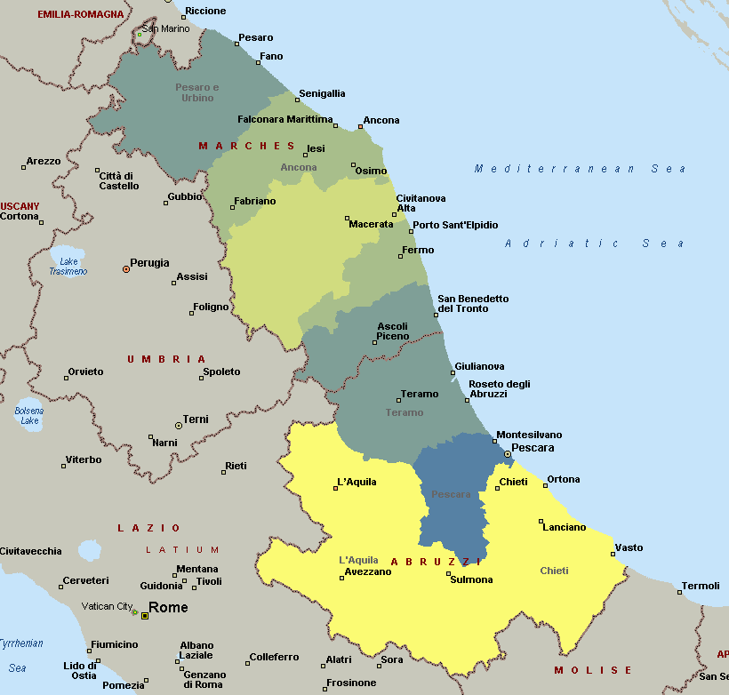
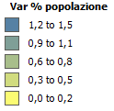
Variazione Popolazione residente
(Censimento 1861 – Anno 2019)
Fonte: Nostre elaborazioni su dati ISTAT e www.tuttitalia.it

Slide 7
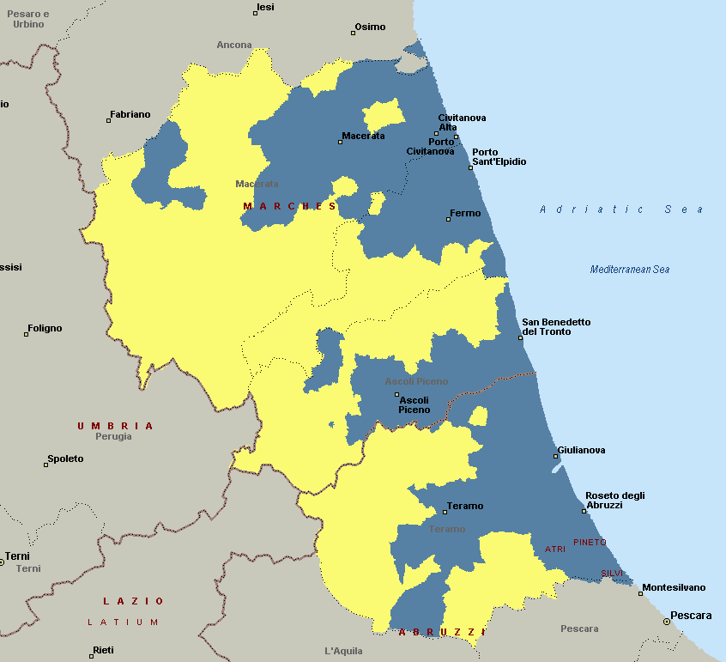
Var % residenti (censimento 1861- gennaio 2019)
Province Macerata – Fermo – Ascoli Piceno - Teramo
Nei Comuni in azzurro si rileva un aumento di residenti tra il 1861 e il 2019
Nei Comuni in giallo si rileva una diminuzione
Fonte: Nostre elaborazioni su dati Istat e www.tuttitalia.it

Slide 8
Residenti per Comune della Provincia di Macerata (1861-2019)
Fonte: Nostre elaborazioni su dati Istat e www.tuttitalia.it

Slide 9
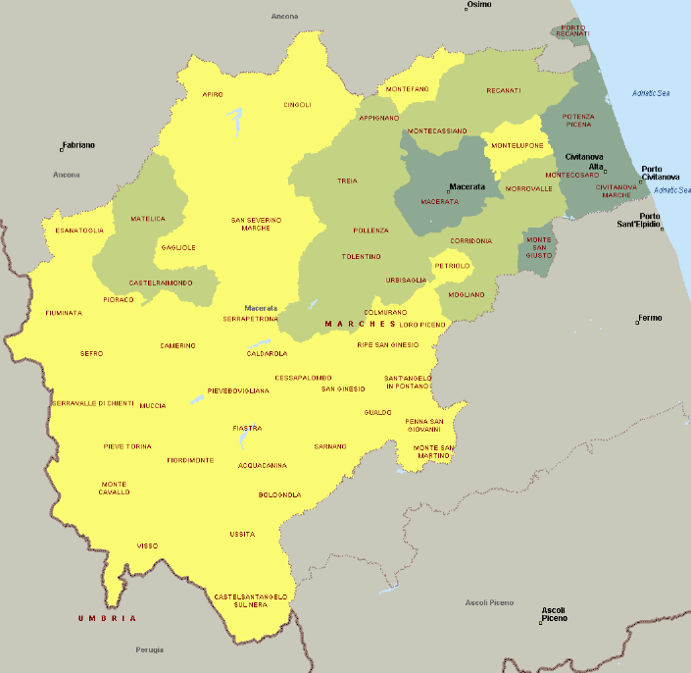
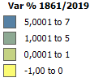
Var % dei residenti per Comune della Provincia di Macerata (1861-2019)
Fonte: Nostre elaborazioni su dati Istat e www.tuttitalia.it

Slide 10
Residenti per Comune della Provincia di Fermo (1861-2019)
Fonte: Nostre elaborazioni su dati Istat e www.tuttitalia.it

Slide 11
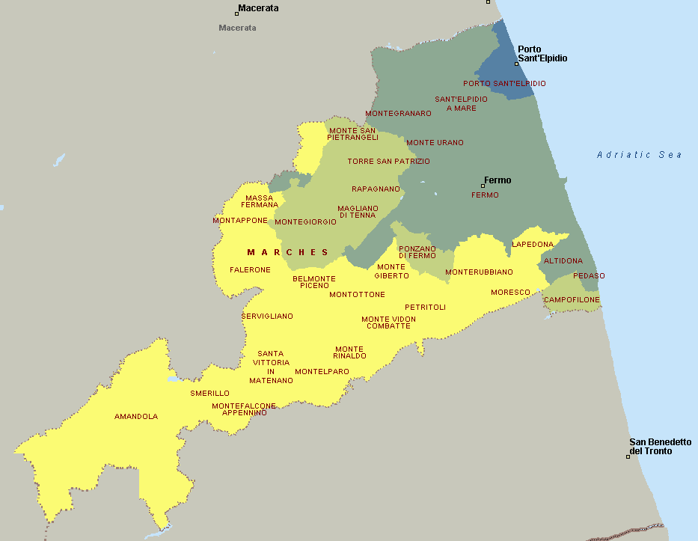
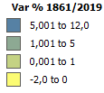
Var % dei residenti per Comune della Provincia di Fermo (1861-2019)
Fonte: Nostre elaborazioni su dati Istat e www.tuttitalia.it

Slide 12
Residenti per Comune della Provincia di Ascoli Piceno (1861-2019)
Fonte: Nostre elaborazioni su dati Istat e www.tuttitalia.it

Slide 13
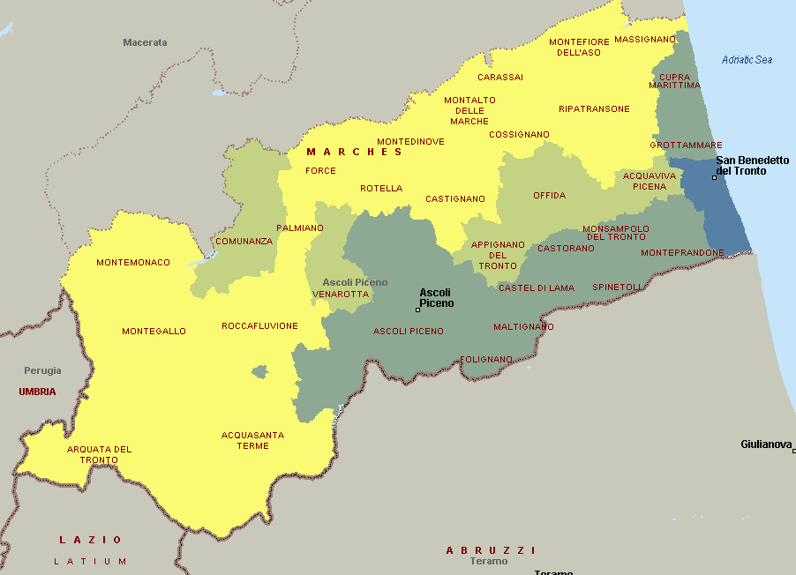
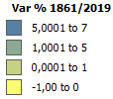
Var % dei residenti per Comune della Provincia di Ascoli Piceno (1861-2019)
Fonte: Nostre elaborazioni su dati Istat e www.tuttitalia.it

Slide 14
Residenti per Comune della Provincia di Teramo (1861-2019)
Fonte: Nostre elaborazioni su dati Istat e www.tuttitalia.it

Slide 15
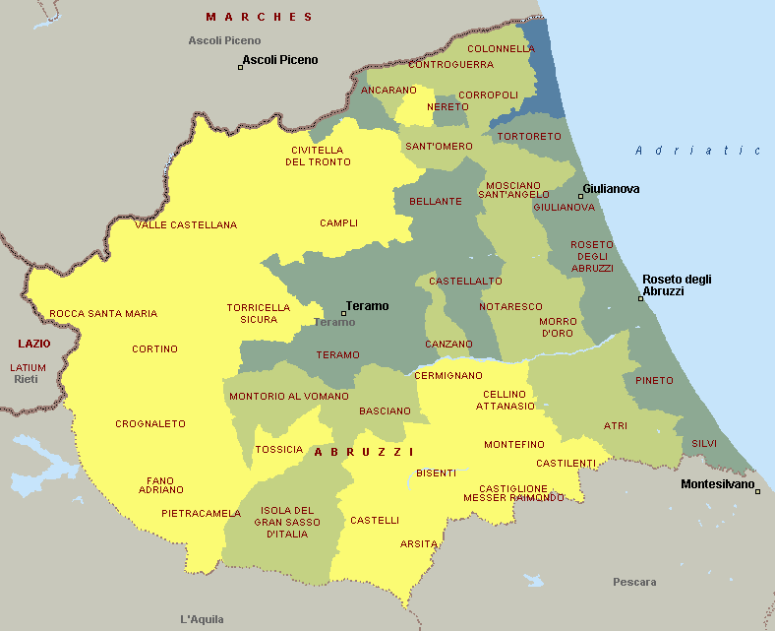

Var % dei residenti per Comune della Provincia di Teramo (1861-2019)
Fonte: Nostre elaborazioni su dati Istat e www.tuttitalia.it

Slide 16
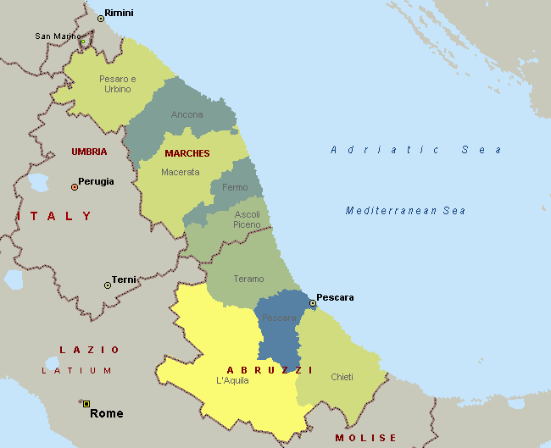
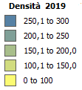
Densità della Popolazione residente nelle Province delle Regioni Marche e Abruzzo
(Anno 2019)
Fonte: Nostre elaborazioni su dati ISTAT e www.tuttitalia.it

Slide 17
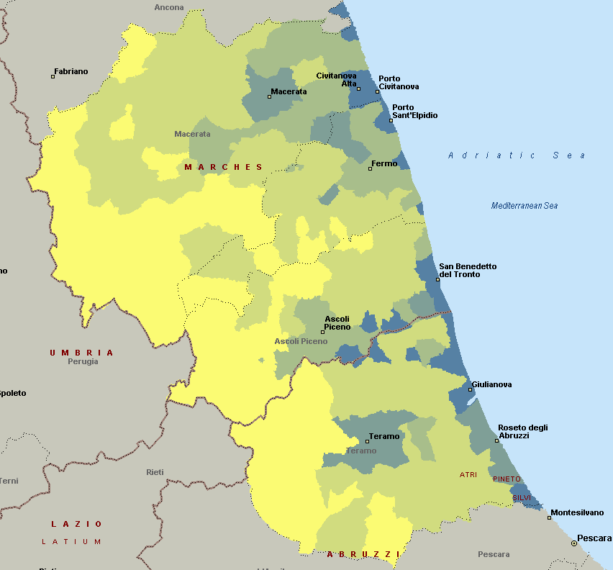

Densità Popolazione nei Comuni delle Province di Macerata - Fermo - Ascoli Piceno – Teramo (Anno 2019)
Fonte: Nostre elaborazioni su dati ISTAT e www.tuttitalia.it

Slide 18
Struttura della Popolazione e Indici di vecchiaia e di dipendenza per Regione e Provincia (Gennaio 2019)
 |  | 0-14 anni | 15-64 anni | over 65 | Indice di vecchiaia | Indice di dipendenza
Marche |  | 192.793 | 954.157 | 378.321 | 196,23 | 59,86
 | Pesaro e Urbino | 46.592 | 225.731 | 86.563 | 185,79 | 58,99
 | Ancona | 60.349 | 293.306 | 117.573 | 194,82 | 60,66
 | Macerata | 39.854 | 195.551 | 78.773 | 197,65 | 60,66
 | Ascoli Piceno | 24.706 | 130.264 | 52.209 | 211,32 | 59,05
 | Fermo | 21.292 | 109.305 | 43.203 | 202,91 | 59,00
Abruzzo |  | 162.934 | 836.182 | 312.464 | 191,77 | 56,85
 | L'Aquila | 35.751 | 191.380 | 71.900 | 201,11 | 56,25
 | Teramo | 38.499 | 198.334 | 71.219 | 184,99 | 55,32
 | Pescara | 41.516 | 203.141 | 74.252 | 178,85 | 56,99
 | Chieti | 47.168 | 243.327 | 95.093 | 201,60 | 58,46
Totale area |  | 355.727 | 1.790.339 | 690.785 | 194,19 | 58,45
Italia |  | 7.962.215 | 38.613.751 | 13.783.580 | 173,11 | 56,32
Fonte: Nostre elaborazioni su dati ISTAT e www.tuttitalia.it

Slide 19
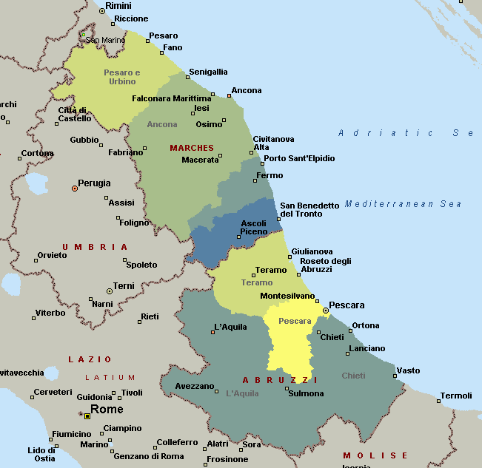
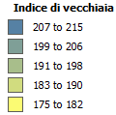
Indice di vecchiaia per Province delle Regioni Marche e Abruzzo (Anno 2019)
Fonte: elaborazione su dati ISTAT

Slide 20
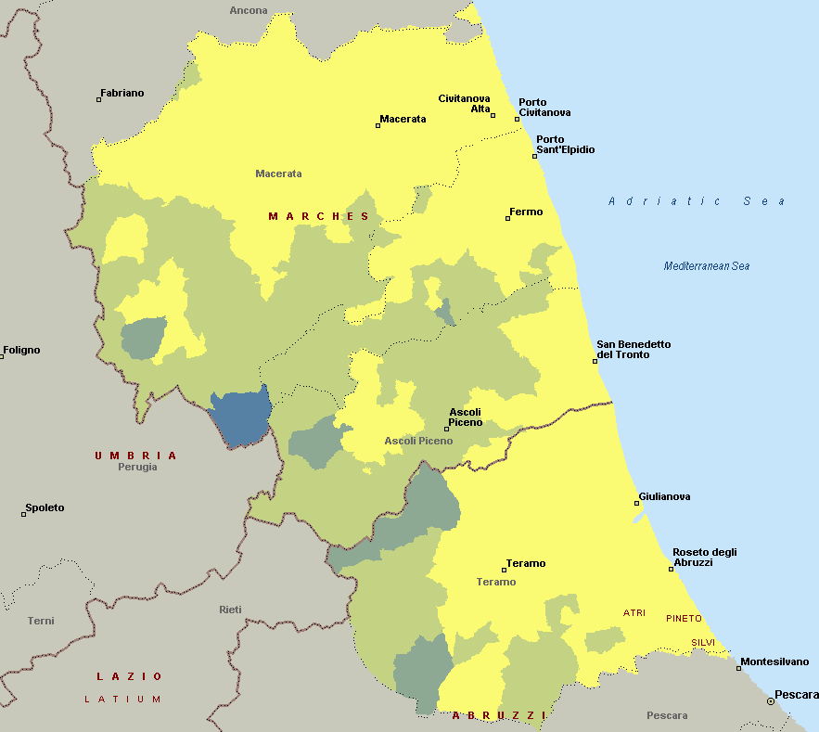
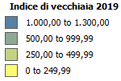
Indice di vecchiaia per Comuni delle Province di Macerata – Fermo – Ascoli Piceno - Teramo (Anno 2019)
Fonte: elaborazione su dati ISTAT

Slide 21
Trend dell'indice di vecchiaia per le Province di Macerata – Fermo – Ascoli Piceno - Teramo (Anni 2009-2019)
Fonte: Nostre elaborazioni su dati ISTAT e www.tuttitalia.it

Slide 22
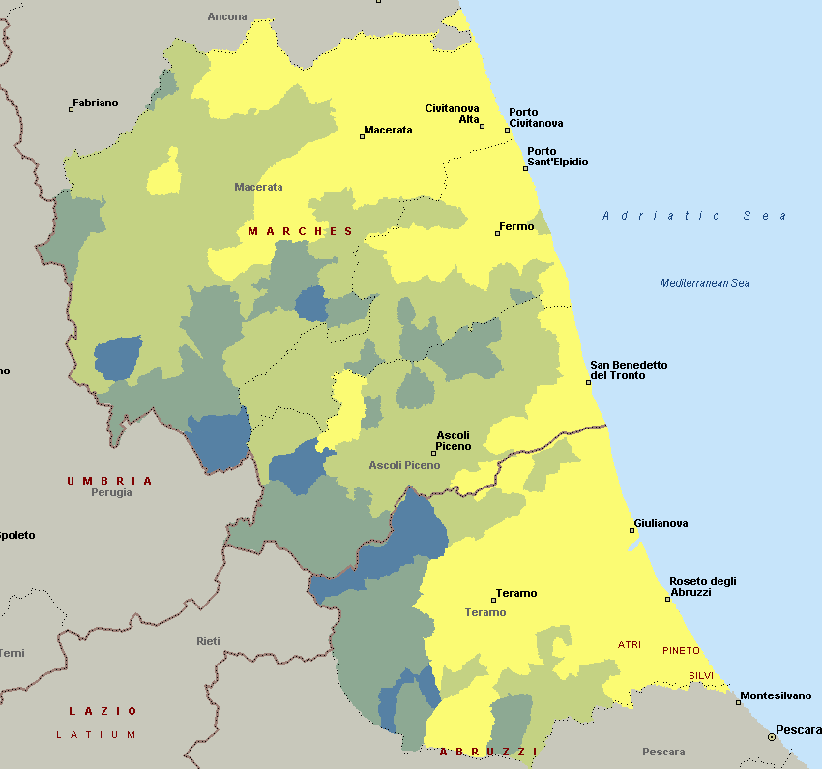
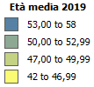
Età media per Comuni delle Province di Macerata – Fermo – Ascoli Piceno - Teramo (Anno 2019)
Fonte: Nostre elaborazioni su dati ISTAT e www.tuttitalia.it

Slide 23
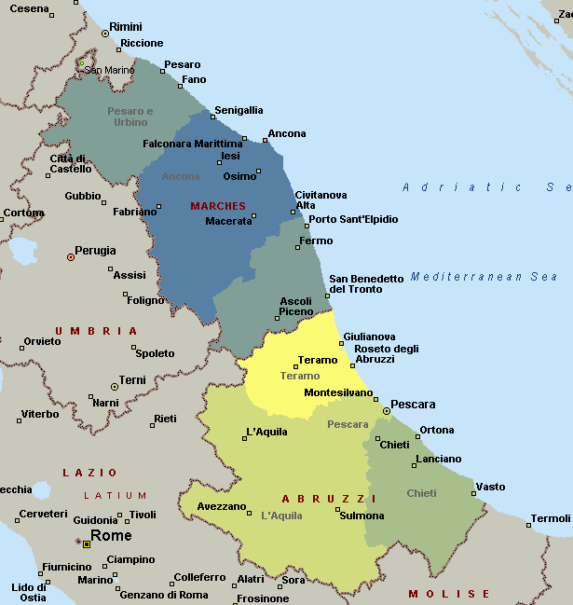
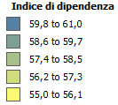
Indice di dipendenza per Province delle Regioni Marche e Abruzzo (Anno 2019)
Fonte: Nostre elaborazioni su dati ISTAT e www.tuttitalia.it

Slide 24
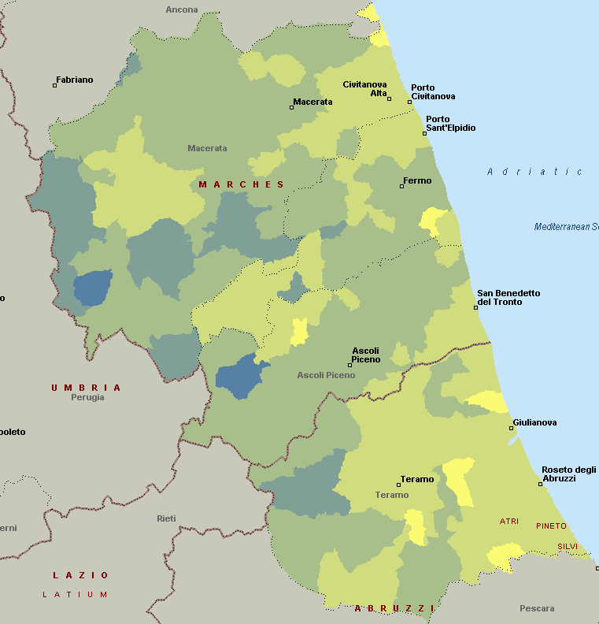
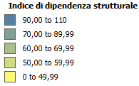
Indice di dipendenza strutturale per i Comuni delle Province di Macerata – Fermo – Ascoli Piceno - Teramo (Anno 2019)
Fonte: Nostre elaborazioni su dati ISTAT e www.tuttitalia.it

Slide 25
Popolazione straniera per Regione e Provincia
(Anni 2010- 2019)
 |  | 2010 | 2019 | Var % | Peso % degli stranieri sul totale nel 2019
Marche |  | 138.994 | 136.936 | -1,48% | 9,0%
 | Pesaro Urbino | 33.702 | 30.094 | -10,71% | 8,4%
 | Ancona | 41.320 | 43.904 | 6,25% | 9,3%
 | Macerata | 34.020 | 30.024 | -11,75% | 9,6%
 | Ascoli Piceno | 13.333 | 14.307 | 7,31% | 6,9%
 | Fermo | 16.619 | 18.607 | 11,96% | 10,7%
Abruzzo |  | 75.708 | 89.298 | 17,95% | 6,8%
 | L'Aquila | 20.231 | 25.369 | 25,40% | 8,5%
 | Teramo | 22.937 | 24.510 | 6,86% | 8,0%
 | Pescara | 14.280 | 17.679 | 23,80% | 5,5%
 | Chieti | 18.260 | 21.740 | 19,06% | 5,6%
Totale area |  | 214.702 | 226.234 | 5,37% | 8,0%
Italia |  | 4.235.059 | 5.255.503 | 24,10% | 8,7%
Fonte: Nostre elaborazioni su dati ISTAT e www.tuttitalia.it

Slide 26
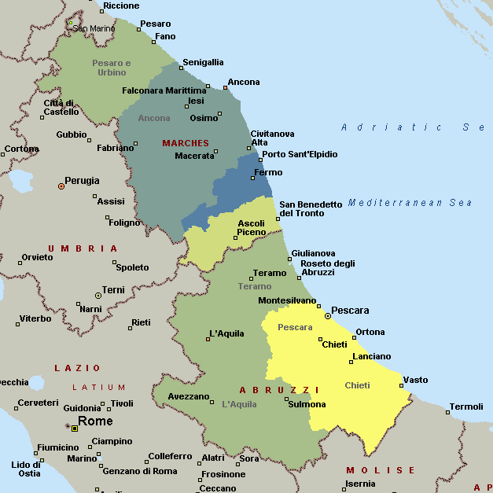
Peso % della popolazione straniera sul totale dei residenti nelle Province delle Regioni Marche - Abruzzo (Anno 2019)
Fonte: Nostre elaborazioni su dati ISTAT e www.tuttitalia.it

Slide 27
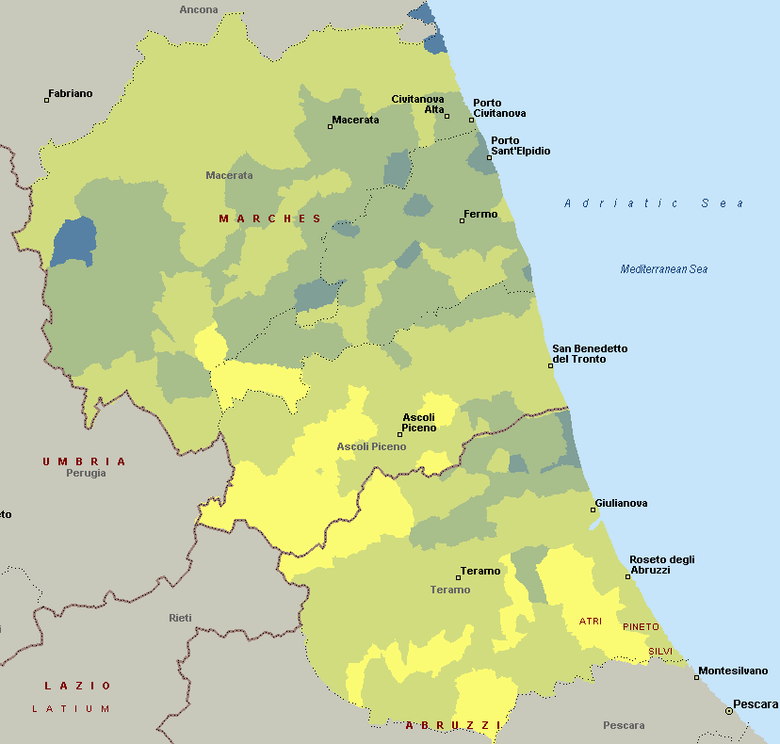
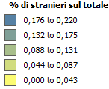
Peso % della popolazione straniera sul totale dei residenti nei Comuni delle Province di Macerata – Fermo – Ascoli Piceno – Teramo (Anno 2019)
Fonte: Nostre elaborazioni su dati ISTAT e www.tuttitalia.it

Slide 28
Popolazione residente Comuni di Civitanova Marche, Fermo, Ascoli Piceno e Teramo
(Censimenti 1861-2011, Anno 2019)
 | 1861 | 1871 | 1881 | 1901 | 1911 | 1921 | 1931 | 1936 | 1951 | 1961 | 1971 | 1981 | 1991 | 2001 | 2011 | 2019 | Var % 2019-1861
Civitanova Marche | 8.896 | 9.170 | 9.756 | 11.198 | 12.598 | 14.291 | 16.601 | 17.424 | 21.673 | 25.743 | 32.844 | 36.187 | 37.260 | 38.299 | 40.217 | 42.476 | 377,5%
Fermo | 18.198 | 18.853 | 18.726 | 20.542 | 22.637 | 23.290 | 24.045 | 25.203 | 27.070 | 30.545 | 34.067 | 35.119 | 35.111 | 35.502 | 37.016 | 37.119 | 104,0%
Ascoli Piceno | 21.659 | 23.295 | 23.307 | 28.608 | 30.058 | 32.500 | 36.720 | 38.111 | 44.745 | 50.114 | 55.217 | 54.298 | 53.591 | 51.375 | 49.958 | 48.169 | 122,4%
Teramo | 19.961 | 20.639 | 20.844 | 24.972 | 26.174 | 27.275 | 31.790 | 33.796 | 38.643 | 41.899 | 47.804 | 51.092 | 51.756 | 51.023 | 54.294 | 54.343 | 172,2%
Fonte: elaborazione su dati www.tuttitalia.it

Slide 29
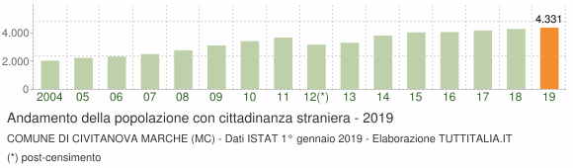
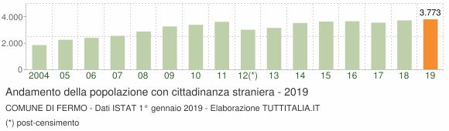
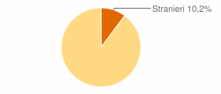

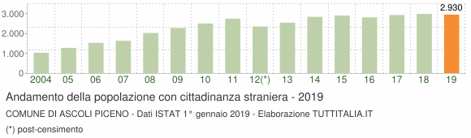
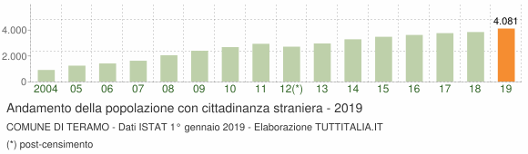
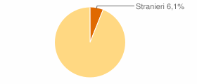
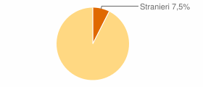
Trend e peso percentuale della popolazione straniera residente nei Comuni di Civitanova Marche, Fermo, Ascoli Piceno e Teramo
(Anno 2019)
Civitanova Marche | Fermo
Ascoli Piceno | Teramo
Fonte: elaborazione su dati www.tuttitalia.it

Slide 30
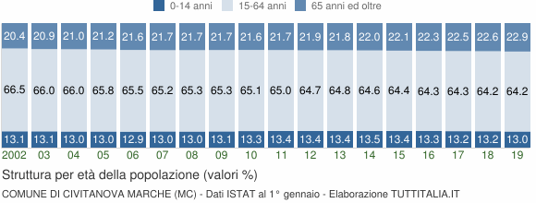
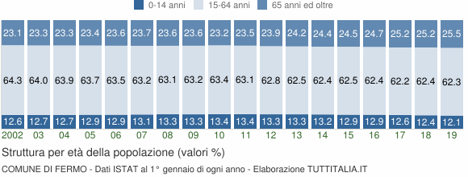
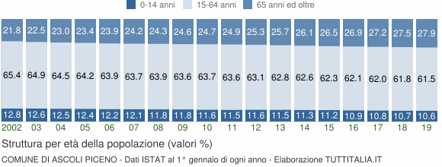
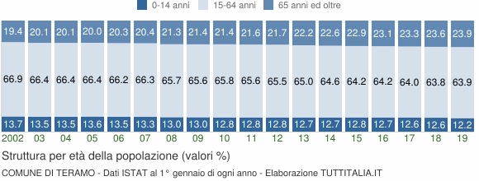
Struttura della popolazione residente nei Comuni di Civitanova Marche, Fermo, Ascoli Piceno e Teramo
(Anno 2019)
Civitanova Marche | Fermo
Ascoli Piceno | Teramo
Indice di vecchiaia (2019) = 175,7
Indice di vecchiaia (2019) = 210,4
Indice di vecchiaia (2019) = 262,7
Indice di vecchiaia (2019) = 195,6
Fonte: elaborazione su dati www.tuttitalia.it

Slide 31
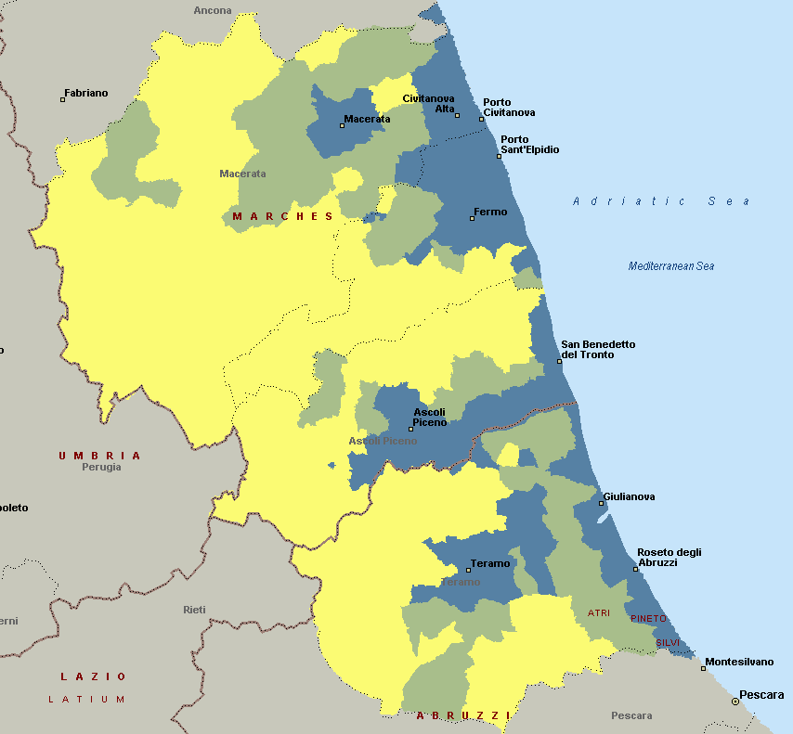

Caratteristiche del Mercato della BCC Banca del Piceno
Popolazione (Censimenti 1861-2011, Anno 2019)
 | 1861 | 1871 | 1881 | 1901 | 1911 | 1921 | 1931 | 1936 | 1951 | 1961 | 1971 | 1981 | 1991 | 2001 | 2011 | 2019 | Var %
Macerata | 239.282 | 250.138 | 250.368 | 269.505 | 272.719 | 285.134 | 285.850 | 290.057 | 300.972 | 291.412 | 286.155 | 292.932 | 295.481 | 301.523 | 319.607 | 314.178 | 31,30%
Fermo | 97.818 | 101.477 | 102.041 | 114.761 | 120.653 | 124.735 | 130.018 | 134.410 | 141.806 | 147.321 | 155.113 | 160.513 | 162.671 | 166.218 | 174.857 | 173.800 | 77,68%
Ascoli Piceno | 101.991 | 111.109 | 113.354 | 137.068 | 146.546 | 154.352 | 163.418 | 169.459 | 187.275 | 188.306 | 185.645 | 192.054 | 197.811 | 203.153 | 210.407 | 207.179 | 103,13%
Teramo | 150.296 | 159.832 | 167.415 | 204.804 | 213.061 | 218.757 | 236.030 | 249.532 | 272.103 | 260.687 | 257.080 | 269.275 | 279.852 | 287.411 | 306.349 | 308.052 | 104,96%
Totale area | 589.387 | 622.556 | 633.178 | 726.138 | 752.979 | 782.978 | 815.316 | 843.458 | 902.156 | 887.726 | 883.993 | 914.774 | 935.815 | 958.305 | 1.011.220 | 1.003.209 | 70,21%
Fonte: Nostre elaborazioni su dati Istat

Slide 32
Caratteristiche del Mercato della BCC Banca del Piceno
Indice di vecchiaia (Anni 2008-2019)
 | 2008 | 2009 | 2010 | 2011 | 2012 | 2013 | 2014 | 2015 | 2016 | 2017 | 2018 | 2019
Macerata | 176,5 | 175,2 | 173,2 | 172,4 | 174,2 | 175,4 | 178,5 | 180,8 | 186,6 | 189,3 | 191,8 | 197,7
Fermo | 175,6 | 174,8 | 172,6 | 174,1 | 176,8 | 179,4 | 183,7 | 187,6 | 190,8 | 195,4 | 199,0 | 202,9
Ascoli Piceno | 173,2 | 174,0 | 174,8 | 177,2 | 179,9 | 182,7 | 188,9 | 193,2 | 198,6 | 202,0 | 206,3 | 211,3
Teramo | 150,7 | 152,0 | 153,5 | 154,4 | 158,5 | 163,1 | 165,0 | 168,6 | 172,8 | 176,7 | 180,7 | 185,0
Totale area | 167,6 | 167,7 | 167,3 | 168,1 | 171 | 173,8 | 177,3 | 180,7 | 185,4 | 189,0 | 192,5 | 197,3
Fonte: Nostre elaborazioni su dati Istat

Slide 33
Caratteristiche del Mercato della BCC Banca del Piceno
Popolazione straniera (Anni 2010-2019)
 | 2010 | 2011 | 2012 | 2013 | 2014 | 2015 | 2016 | 2017 | 2018 | 2019 | Var % 2019/2010
Macerata | 34.020 | 35.752 | 32.367 | 33.621 | 36.562 | 34.136 | 32.476 | 31.019 | 30.329 | 30.024 | -11,75%
Fermo | 16.619 | 17.528 | 15.782 | 16.681 | 17.727 | 18.169 | 17.992 | 17.770 | 18250 | 18.607 | 11,96%
Ascoli Piceno | 13.333 | 14.206 | 12.860 | 13.733 | 14.478 | 14.402 | 14.101 | 13.959 | 14.120 | 14.307 | 7,31%
Teramo | 22.937 | 23.829 | 19.794 | 21.021 | 23.449 | 23.940 | 23.957 | 23.850 | 23.733 | 24.510 | 6,86%
Totale area | 86.909 | 91.315 | 80.803 | 85.056 | 92.216 | 90.647 | 88.526 | 86.598 | 86.432 | 87.448 | 0,62%

Slide 34
Numero di imprese attive per Provincia delle Regioni Marche - Abruzzo (Gennaio 2019-2020)
 |  | Totale imprese
 |  | 2019 | 2020 | Var %
Marche |  | 148.858 | 146.923 | -1,30%
 | Pesaro e Urbino | 34.844 | 34.362 | -1,38%
 | Ancona | 39.931 | 39.248 | -1,71%
 | Macerata | 34.617 | 34.339 | -0,80%
 | Ascoli Piceno | 21.088 | 20.775 | -1,48%
 | Fermo | 18.378 | 18.199 | -0,97%
Abruzzo |  | 127.122 | 126.543 | -0,46%
 | L'Aquila | 25.093 | 24.878 | -0,86%
 | Teramo | 30.899 | 30.809 | -0,29%
 | Pescara | 31.445 | 31.443 | -0,01%
 | Chieti | 39.685 | 39.413 | -0,69%
Totale area |  | 275.980 | 273.466 | -0,91%
Italia |  | 5.150.743 | 5.137.678 | -0,25%
Fonte: Nostre elaborazioni su dati www.mc.camcom.it

Slide 35
Rapporto tra imprese attive e residenti per Provincia e Regione (Anno 2019)
 |  | Totale imprese | Numero di residenti | Imprese attive/Residenti
Marche |  | 148.858 | 1.525.271 | 9,76%
 | Pesaro e Urbino | 34.844 | 358.886 | 9,71%
 | Ancona | 39.931 | 471.228 | 8,47%
 | Macerata | 34.617 | 314.178 | 11,02%
 | Ascoli Piceno | 21.088 | 207.179 | 10,18%
 | Fermo | 18.378 | 173.800 | 10,57%
Abruzzo |  | 127.122 | 1.311.580 | 9,69%
 | L'Aquila | 25.093 | 299.031 | 8,39%
 | Teramo | 30.899 | 308.052 | 10,03%
 | Pescara | 31.445 | 318.909 | 9,86%
 | Chieti | 39.685 | 385.588 | 10,29%
Totale area |  | 275.980 | 2.836.851 | 9,73%
Italia |  | 5.150.743 | 60.359.546 | 8,53%
Fonte: Nostre elaborazioni su dati www.tuttitalia.it e www.mc.camcom.it

Slide 36
Rapporto tra imprese attive e superficie per Provincia e Regione (Gennaio 2020)
 |  | Totale imprese | Superficie Kmq | Imprese attive/Kmq
Marche |  | 146.923 | 9.401,38 | 15,63
 | Pesaro e Urbino | 34.362 | 2.567,78 | 13,38
 | Ancona | 39.248 | 1.963,22 | 19,99
 | Macerata | 34.339 | 2.779,34 | 12,36
 | Ascoli Piceno | 20.775 | 1.228,27 | 16,91
 | Fermo | 18.199 | 862,77 | 21,09
Abruzzo |  | 126.543 | 10.831,84 | 11,68
 | L'Aquila | 24.878 | 5.047,55 | 4,93
 | Teramo | 30.809 | 1.954,38 | 15,76
 | Pescara | 31.443 | 1.230,33 | 25,56
 | Chieti | 39.413 | 2.599,58 | 15,16
Totale area |  | 273.466 | 20.233,22 | 13,52
Italia |  | 5.137.678 | 302.072,84 | 17,01
Fonte: Nostre elaborazioni su dati ISTAT e www.mc.camcom.it

Slide 37
Numero di imprese attive per Regione e sezione (Gennaio 2020)
 | Marche | Abruzzo | Totale
A Agricoltura, silvicoltura pesca | 25.968 | 26.363 | 52.331
B Estrazione di minerali da cave e miniere | 78 | 92 | 170
C Attività manifatturiere | 18.619 | 11.539 | 30.158
D Fornitura di energia elettrica, gas, vapore e aria condizionata | 470 | 344 | 814
E Fornitura di acqua; reti fognarie, attività di trattamento dei rifiuti e risanamento | 293 | 295 | 588
F Costruzioni | 19.782 | 17.026 | 36.808
G Commercio all'ingrosso e al dettaglio; riparazione di autoveicoli e motocicli | 34.826 | 31.799 | 66.625
H Trasporto e magazzinaggio | 3.745 | 2.598 | 6.343
I Attività dei servizi alloggio e ristorazione | 9.794 | 10.060 | 19.854
J Servizi di informazione e comunicazione | 2.873 | 2.570 | 5.443
K Attività finanziarie e assicurative | 3.150 | 2.393 | 5.543
L Attività immobiliari | 7.152 | 3.114 | 10.266
M Attività professionali, scientifiche e tecniche | 5.357 | 3.883 | 9.240
N Noleggio, agenzie di viaggio, servizi di supporto alle imprese | 4.127 | 4.333 | 8.460
O Amministrazione pubblica | 3 | 2 | 5
P Istruzione | 566 | 632 | 1.198
Q Sanità e assistenza sociale | 879 | 851 | 1.730
R Attività artistiche, sportive, di intrattenimento e divertimento | 2.290 | 2.038 | 4.328
S Altre attività di servizi | 6.921 | 6.575 | 13.496
T Attività di famiglie e convivenze come datori di lavoro | 1 | 1 | 2
U Organizzazioni ed organismi extraterritoriali | 0 | 0 | 0
X Imprese non classificate | 29 | 35 | 64
TOTALE | 146.923 | 126.543 | 273.466
Fonte: Nostre elaborazioni su dati Infocamere Movimprese

Slide 38
Numero di imprese attive e sezione (Gennaio 2020)
Province di Macerata – Fermo – Ascoli Piceno - Teramo
 | Macerata | Fermo | Ascoli Piceno | Teramo | Totale
A Agricoltura, silvicoltura pesca | 7.509 | 3.346 | 3.781 | 5.879 | 20.515
B Estrazione di minerali da cave e miniere | 18 | 5 | 19 | 20 | 62
C Attività manifatturiere | 4.191 | 3.600 | 2.123 | 3.593 | 13.507
D Fornitura di energia elettrica, gas, vapore e aria condizionata | 107 | 44 | 112 | 128 | 391
E Fornitura di acqua; reti fognarie, attività di trattamento dei rifiuti e risanamento | 63 | 31 | 60 | 84 | 238
F Costruzioni | 4.749 | 2.116 | 2.778 | 4.204 | 13.847
G Commercio all'ingrosso e al dettaglio; riparazione di autoveicoli e motocicli | 7.865 | 4.105 | 4.784 | 7.401 | 24.155
H Trasporto e magazzinaggio | 713 | 314 | 533 | 572 | 2.132
I Attività dei servizi alloggio e ristorazione | 1.941 | 1.023 | 1.641 | 2.533 | 7.138
J Servizi di informazione e comunicazione | 635 | 290 | 545 | 559 | 2.029
K Attività finanziarie e assicurative | 713 | 342 | 428 | 516 | 1.999
L Attività immobiliari | 1.435 | 619 | 786 | 893 | 3.733
M Attività professionali, scientifiche e tecniche | 1.141 | 654 | 796 | 910 | 3.501
N Noleggio, agenzie di viaggio, servizi di supporto alle imprese | 910 | 459 | 678 | 978 | 3.025
O Amministrazione pubblica | 0 | 0 | 1 | 0 | 1
P Istruzione | 134 | 48 | 96 | 104 | 382
Q Sanità e assistenza sociale | 174 | 103 | 128 | 195 | 600
R Attività artistiche, sportive, di intrattenimento e divertimento | 461 | 268 | 438 | 593 | 1.760
S Altre attività di servizi | 1.578 | 823 | 1.038 | 1.639 | 5.078
T Attività di famiglie e convivenze come datori di lavoro | 0 | 1 | 0 | 0 | 1
U Organizzazioni ed organismi extraterritoriali | 0 | 0 | 0 | 0 | 0
X Imprese non classificate | 2 | 8 | 10 | 8 | 28
TOTALE | 34.339 | 18.199 | 20.775 | 30.809 | 104.122
Fonte: Nostre elaborazioni su dati Infocamere Movimprese

Slide 39
Caratteristiche del Mercato della BCC Banca del Piceno
Imprese attive (01 Gennaio Anni 2010-2020)
 | 2010 | 2011 | 2012 | 2013 | 2014 | 2015 | 2016 | 2017 | 2018 | 2019 | 2020
Macerata | 36.834 | 37.212 | 36.792 | 36.257 | 35.866 | 35.234 | 34.874 | 34.574 | 34840 | 34.617 | 34.339
Fermo | 20.480 | 20.519 | 20.517 | 20.349 | 20.097 | 19.718 | 19.570 | 19.026 | 18.808 | 18.378 | 18.199
Ascoli Piceno | 21.264 | 21.461 | 21.516 | 21.419 | 21.282 | 21.078 | 20.990 | 20.899 | 21.000 | 21.088 | 20.775
Teramo | 31.873 | 32.183 | 32.378 | 31.922 | 31.741 | 30.990 | 30.682 | 30.659 | 30.754 | 30.899 | 30.809
Totale area | 110.451 | 111.375 | 111.203 | 109.947 | 108.986 | 107.020 | 106.116 | 105.158 | 105.402 | 104.982 | 104.122
Fonte: Nostre elaborazioni su dati www.mc.camcom.it

Slide 40
Caratteristiche del Mercato della BCC Banca del Piceno
Imprese attive e artigiane (I trim 2020)
 | Attive | Artigiane | Imprese artigiane/Imprese attive
Macerata | 33.881 | 10.259 | 30,3%
Fermo | 18.060 | 6.123 | 33,9%
Ascoli Piceno | 20.613 | 5.464 | 26,5%
Teramo | 30.543 | 7.454 | 24,4%
Totale area | 103.097 | 29.300 | 28,4%
Fonte: Nostre elaborazioni su dati Infocamere Movimprese

Slide 41
Caratteristiche del Mercato della BCC Banca del Piceno
Imprese attive su popolazione residente
(01 Gennaio Anni 2010-2019)
Fonte: Nostre elaborazioni su dati www.mc.camcom.it

Slide 42
Caratteristiche del Mercato della BCC Banca del Piceno
Imprese artigiane (01 Gennaio Anni 2010-2020)
 | 2010 | 2011 | 2012 | 2013 | 2014 | 2015 | 2016 | 2017 | 2018 | 2019 | 2020
Macerata | 11.754 | 11.722 | 11.372 | 11.540 | 11.314 | 11.115 | 10.913 | 10.695 | 10.652 | 10.514 | 10.350
Fermo | 7.540 | 7.442 | 7.424 | 7.335 | 7.212 | 7.074 | 6.931 | 6.643 | 6.492 | 6.304 | 6.183
Ascoli Piceno | 6.607 | 6.569 | 6.524 | 6.413 | 6.256 | 6.131 | 6.060 | 5.886 | 5.718 | 5.645 | 5.537
Teramo | 9.630 | 9.571 | 9.483 | 9.043 | 8.738 | 8.333 | 8.044 | 7.904 | 7.824 | 7.689 | 7.584
Totale area | 35.531 | 35.304 | 34.803 | 34.331 | 33.520 | 32.653 | 31.948 | 31.128 | 30.686 | 30.152 | 29.654
Fonte: Nostre elaborazioni su dati www.mc.camcom.it

Slide 43
Caratteristiche del Mercato della BCC Banca del Piceno
Percentuale di imprese artigiane sul totale imprese (01 Gennaio Anni 2010-2020)
Fonte: Nostre elaborazioni su dati www.mc.camcom.it

Slide 44
Numero di forze lavoro di 15 anni e oltre
(Anno 2010-2019, valori in migliaia)
 |  | 2010 | 2011 | 2012 | 2013 | 2014 | 2015 | 2016 | 2017 | 2018 | 2019
Marche |  | 681,35 | 677,75 | 698,94 | 691,4 | 695,5 | 693,84 | 693,31 | 689,05 | 694,33 | 696,37
 | Pesaro e Urbino | 162,71 | 163,57 | 174,37 | 164,11 | 159,49 | 158,26 | 160,58 | 161.01 | 163,84 | 163,37
 | Ancona | 209,01 | 212,06 | 219,48 | 221,1 | 219,59 | 222,35 | 216,78 | 212,59 | 215,56 | 216,43
 | Macerata | 140,96 | 138,61 | 140,63 | 141,23 | 145,18 | 144,05 | 142,20 | 142,83 | 143,54 | 142,64
 | Ascoli Piceno | 90,05 | 85,15 | 85,52 | 87,24 | 92,75 | 90,64 | 94,38 | 93,99 | 90,30 | 92,16
 | Fermo | 78,63 | 78,36 | 78,94 | 77,73 | 78,49 | 78,54 | 79,36 | 78,63 | 81,10 | 81,78
Abruzzo |  | 532,55 | 545,74 | 561,06 | 547,55 | 544,32 | 547,78 | 552,24 | 555,75 | 558,79 | 560,87
 | L'Aquila | 124,89 | 127,46 | 134,6 | 127,7 | 124,44 | 126,9 | 129,3 | 128,98 | 126,09 | 125,11
 | Teramo | 127,26 | 129,84 | 130,39 | 129,19 | 128,69 | 131,03 | 127,78 | 129,36 | 138,31 | 135,14
 | Pescara | 127,35 | 131,31 | 140,44 | 132,24 | 128,71 | 122,6 | 129,53 | 131,40 | 132,12 | 137,32
 | Chieti | 153,05 | 157,12 | 155,64 | 158,42 | 162,48 | 167,25 | 165,63 | 166,01 | 162,28 | 163,30
Italia |  | 24.582,57 | 24.659,54 | 25.256,99 | 25.259,2 | 25.514,92 | 25.498,01 | 25.769,87 | 25.929,84 | 25.970,42 | 25.941,40
 | 2018 | I trim 2018 | II trim 2018 | III trim 2018 | IV trim 2018 | 2019 | I trim 2019 | II trim 2019 | III trim 2019 | IV trim 2019
Marche | 694 | 691 | 702 | 679 | 706 | 696 | 700 | 700 | 689 | 696
Abruzzo | 559 | 561 | 567 | 553 | 553 | 561 | 553 | 551 | 564 | 576
Fonte: Nostre elaborazioni su dati ISTAT

Slide 45
Numero di occupati di 15 anni e oltre
(Anno 2010-2019, valori in migliaia)
 |  | 2010 | 2011 | 2012 | 2013 | 2014 | 2015 | 2016 | 2017 | 2018 | 2019
Marche |  | 642,8 | 631,73 | 635,66 | 615,72 | 625,32 | 624,8 | 619,78 | 616,32 | 638,32 | 636,19
 | Pesaro Urbino | 155,41 | 154,32 | 160,31 | 147,76 | 144,31 | 139,98 | 140,53 | 146,63 | 150,80 | 152,29
 | Ancona | 198,7 | 197,61 | 199,37 | 196,23 | 196,7 | 201,49 | 196,27 | 186,10 | 196,60 | 192,43
 | Macerata | 132,66 | 131,29 | 129,27 | 123,13 | 131,91 | 131,06 | 129,03 | 131,41 | 132,71 | 131,82
 | Ascoli Piceno | 82,09 | 75,88 | 75,11 | 77,34 | 81,71 | 80,51 | 80,41 | 80,37 | 81,78 | 82,58
 | Fermo | 73,94 | 72,62 | 71,6 | 71,25 | 70,7 | 71,76 | 73,55 | 71,82 | 76,44 | 77,06
Abruzzo |  | 486,41 | 498,98 | 500,31 | 485,93 | 476 | 478,67 | 485,34 | 490,62 | 498,66 | 497,90
 | L'Aquila | 116,19 | 116,95 | 121,81 | 112,12 | 107,13 | 108,38 | 114,13 | 113,10 | 113,77 | 113,30
 | Teramo | 116,56 | 119,54 | 117,73 | 117,94 | 114,56 | 115,91 | 113,61 | 116,13 | 124,33 | 122,63
 | Pescara | 116 | 118,93 | 122,92 | 116,92 | 112,79 | 106,69 | 111,62 | 115,28 | 116,63 | 120,80
 | Chieti | 137,66 | 143,56 | 137,86 | 138,96 | 141,52 | 147,69 | 145,98 | 146,12 | 143,93 | 141,18
Italia |  | 22.526,9 | 22.598,2 | 22.566 | 22.190,5 | 22.278,9 | 22.464,8 | 22.757,8 | 23.023,0 | 23.214,95 | 23.359,87
Fonte: Nostre elaborazioni su dati ISTAT

Slide 46
Tasso di occupazione
(Anno 2010-2019, valori percentuali)
 |  | 2010 | 2011 | 2012 | 2013 | 2014 | 2015 | 2016 | 2017 | 2018 | 2019
Marche |  | 63,73 | 62,44 | 62,58 | 61,05 | 62,40 | 62,14 | 62,23 | 62,18 | 64,66 | 64,96
 | Pesaro e Urbino | 64,60 | 63,95 | 66,34 | 62,30 | 61,52 | 59,92 | 60,58 | 63,45 | 64,79 | 65,80
 | Ancona | 64,65 | 64,13 | 64,27 | 63,84 | 64,15 | 65,31 | 64,33 | 61,35 | 65,45 | 64,38
 | Macerata | 64,02 | 62,67 | 61,33 | 58,76 | 63,75 | 62,82 | 62,72 | 63,77 | 64,98 | 65,45
 | Ascoli Piceno | 59,13 | 55,05 | 54,26 | 55,34 | 58,25 | 57,32 | 57,11 | 58,52 | 60,47 | 61,73
 | Fermo | 64,48 | 63,30 | 62,57 | 62,01 | 62,04 | 62,78 | 65,21 | 63,34 | 66,72 | 67,75
Abruzzo |  | 55,38 | 56,63 | 56,66 | 54,95 | 53,95 | 54,50 | 55,73 | 56,81 | 58,01 | 58,24
 | L'Aquila | 56,94 | 57,55 | 59,77 | 55,20 | 53,14 | 53,93 | 57,22 | 57,08 | 58,42 | 58,30
 | Teramo | 56,60 | 57,99 | 57,05 | 56,81 | 54,74 | 55,83 | 55,37 | 56,69 | 60,73 | 60,04
 | Pescara | 55,15 | 56,14 | 57,86 | 55,13 | 53,17 | 50,50 | 52,96 | 55,39 | 55,48 | 57,70
 | Chieti | 53,35 | 55,21 | 52,92 | 53,13 | 54,57 | 57,19 | 57,15 | 57,86 | 57,58 | 57,17
Italia |  | 56,76 | 56,79 | 56,64 | 55,54 | 55,69 | 56,29 | 57,22 | 57,96 | 58,53 | 59,04
 | 2018 | I trim 2018 | II trim 2018 | III trim 2018 | IV trim 2018 | 2019 | I trim 2019 | II trim 2019 | III trim 2019 | IV trim 2019
Marche | 64,7 | 63.4 | 65.5 | 64.2 | 65,4 | 65,0 | 64,5 | 64,9 | 65,2 | 65,2
Abruzzo | 58,0 | 58.1 | 58.7 | 56.8 | 58,5 | 58,2 | 58,1 | 57,5 | 58,8 | 58,5
Fonte: Nostre elaborazioni su dati ISTAT

Slide 47
Numero di disoccupati 15 anni e oltre
(Anno 2010-2019, valori in migliaia)
 |  | 2010 | 2011 | 2012 | 2013 | 2014 | 2015 | 2016 | 2017 | 2018 | 2019
Marche |  | 38,557 | 46,025 | 63,272 | 75,679 | 70,178 | 69,035 | 73,526 | 72,733 | 56,013 | 60,182
 | Pesaro e Urbino | 7,303 | 9,252 | 14,058 | 16,349 | 15,172 | 18,282 | 20,053 | 14,378 | 13,041 | 11,081
 | Ancona | 10,304 | 14,448 | 20,113 | 24,865 | 22,892 | 20,857 | 20,513 | 26,497 | 18,959 | 23,993
 | Macerata | 8,296 | 7,315 | 11,362 | 18,094 | 13,278 | 12,987 | 13,175 | 11,423 | 10,829 | 10,814
 | Ascoli Piceno | 7,96 | 9,27 | 10,407 | 9,894 | 11,045 | 10,124 | 13,978 | 13,623 | 8,525 | 9,573
 | Fermo | 4,693 | 5,741 | 7,333 | 6,478 | 7,79 | 6,785 | 5,807 | 6,812 | 4,658 | 4,721
Abruzzo |  | 46,142 | 46,763 | 60,755 | 61,612 | 68,321 | 69,111 | 66,901 | 65,127 | 60,130 | 62,970
 | L'Aquila | 8,698 | 10,512 | 12,794 | 15,579 | 17,316 | 18,522 | 15,164 | 15,884 | 12,315 | 11,814
 | Teramo | 10,701 | 10,304 | 12,659 | 11,252 | 14,124 | 15,126 | 14,173 | 13,229 | 13,984 | 12,512
 | Pescara | 11,353 | 12,381 | 17,521 | 15,325 | 15,923 | 15,905 | 17,906 | 16,121 | 15,485 | 16,523
 | Chieti | 15,391 | 13,565 | 17,781 | 19,454 | 20,958 | 19,557 | 19,658 | 19,892 | 18,346 | 22,121
Italia |  | 2.055,72 | 2.061,3 | 2.691,02 | 3.068,66 | 3.236,01 | 3.033,25 | 3.012,04 | 2.906,88 | 2.755,47 | 2.581,53
 | 2018 | I trim 2018 | II trim 2018 | III trim 2018 | IV trim 2018 | 2019 | I trim 2019 | II trim 2019 | III trim 2019 | IV trim 2019
Marche | 56 | 63 | 54 | 49 | 59 | 60 | 64 | 65 | 52 | 60
Abruzzo | 60 | 60 | 62 | 67 | 51 | 63 | 56 | 60 | 60 | 76
Fonte: Nostre elaborazioni su dati ISTAT

Slide 48
Tasso di disoccupazione
(Anni 2010-2019, valori percentuali)
 |  | 2006 | 2007 | 2008 | 2009 | 2010 | 2011 | 2012 | 2013 | 2014 | 2015 | 2016 | 2017 | 2018 | 2019
Marche |  | 4,56 | 4,11 | 4,65 | 6,61 | 5,66 | 6,79 | 9,05 | 10,95 | 10,09 | 9,95 | 10,61 | 10,56 | 8,07 | 8,64
 | Pesaro e Urbino | 3,74 | 3,22 | 4,79 | 5,89 | 4,49 | 5,66 | 8,06 | 9,96 | 9,51 | 11,55 | 12,49 | 8,93 | 7,96 | 6,78
 | Ancona | 4,05 | 3,49 | 3,77 | 5,79 | 4,93 | 6,81 | 9,16 | 11,25 | 10,42 | 9,38 | 9,46 | 12,46 | 8,80 | 11,09
 | Macerata | 4,19 | 4,40 | 4,28 | 5,25 | 5,89 | 5,28 | 8,08 | 12,81 | 9,15 | 9,02 | 9,26 | 8,00 | 7,54 | 7,58
 | Ascoli Piceno | 6,34 | 5,51 | 5,91 | 9,52 | 8,84 | 10,89 | 12,17 | 11,34 | 11,91 | 11,17 | 14,81 | 14,49 | 9,44 | 10,39
 | Fermo | .. | .. | .. | .. | 5,97 | 7,33 | 9,29 | 8,33 | 9,92 | 8,64 | 7,32 | 8,66 | 5,74 | 5,77
Abruzzo |  | 6,57 | 6,16 | 6,62 | 7,96 | 8,66 | 8,57 | 10,83 | 11,25 | 12,55 | 12,62 | 12,11 | 11,72 | 10,76 | 11,23
 | L'Aquila | 5,81 | 7,70 | 8,34 | 9,43 | 6,96 | 8,25 | 9,51 | 12,20 | 13,91 | 14,60 | 11,73 | 12,32 | 9,77 | 9,44
 | Teramo | 6,58 | 5,53 | 5,41 | 6,15 | 8,41 | 7,94 | 9,71 | 8,71 | 10,98 | 11,54 | 11,09 | 10,23 | 10,11 | 9.26
 | Pescara | 8,03 | 5,65 | 6,95 | 7,96 | 8,91 | 9,43 | 12,48 | 11,59 | 12,37 | 12,97 | 13,82 | 12,27 | 11,72 | 12,03
 | Chieti | 6,03 | 5,83 | 5,94 | 8,30 | 10,06 | 8,63 | 11,42 | 12,28 | 12,90 | 11,69 | 11,87 | 11,98 | 11,31 | 13,55
Italia |  | 6,78 | 6,08 | 6,72 | 7,75 | 8,36 | 8,36 | 10,65 | 12,15 | 12,68 | 11,90 | 11,69 | 11,21 | 10,61 | 9,95
 | 2018 | I trim 2018 | II trim 2018 | III trim 2018 | IV trim 2018 | 2019 | I trim 2019 | II trim 2019 | III trim 2019 | IV trim 2019
Marche | 8,07 | 9,14 | 7,67 | 7,15 | 8,29 | 8,64 | 9,14 | 9,26 | 7,51 | 8,64
Abruzzo | 10,76 | 10,71 | 11,00 | 12,15 | 9,18 | 11,23 | 10,13 | 10,85 | 10,69 | 13,17
Fonte: Nostre elaborazioni su dati ISTAT

Slide 49
Tasso di disoccupazione giovanile (15-24 anni)
(Anni 2010-2019, valori percentuali)
 |  | 2010 | 2011 | 2012 | 2013 | 2014 | 2015 | 2016 | 2017 | 2018 | 2019
Marche |  | 15,19 | 23,77 | 28,63 | 36,16 | 36,45 | 32,04 | 31,01 | 24,16 | 22,05 | 23,44
 | Pesaro e Urbino | 10,92 | 21,86 | 25,90 | 29,13 | 39,50 | 34,59 | 34,63 | 26,86 | 22,65 | 25,43
 | Ancona | 13,85 | 23,19 | 32,39 | 35,19 | 40,33 | 35,67 | 21,37 | 22,68 | 25,26 | 32,99
 | Macerata | 17,71 | 23,38 | 24,90 | 46,00 | 30,12 | 28,12 | 38,05 | 26,44 | 20,04 | 16,20
 | Ascoli Piceno | 20,79 | 26,78 | 39,54 | 49,12 | 32,21 | 24,66 | 42,65 | 23,17 | 26,00 | 14,90
 | Fermo | 17,20 | 26,44 | 24,41 | 27,71 | 37,21 | 33,53 | 23,00 | 20,22 | 13,42 | 16,53
Abruzzo |  | 29,48 | 26,51 | 33,96 | 36,32 | 47,37 | 48,12 | 38,78 | 31,33 | 29,67 | 34,87
 | L'Aquila | 26,45 | 37,52 | 39,59 | 41,87 | 42,76 | 63,82 | 39,12 | 30,40 | 31,14 | 21,50
 | Teramo | 28,65 | 21,64 | 26,82 | 20,30 | 48,10 | 45,13 | 27,06 | 25,48 | 28,42 | 35,54
 | Pescara | 33,86 | 31,79 | 40,30 | 43,63 | 38,86 | 41,68 | 55,02 | 40,06 | 24,23 | 40,42
 | Chieti | 29,07 | 19,47 | 31,59 | 40,36 | 56,89 | 43,82 | 37,17 | 30,60 | 33,01 | 36,64
Italia |  | 27,90 | 29,16 | 35,32 | 40,04 | 42,68 | 40,32 | 37,77 | 34,74 | 32,19 | 29,16
Fonte: Nostre elaborazioni su dati ISTAT

Slide 50
Esportazioni per Province e Regioni (Anni 2014-2019)
 |  | 2014 | 2015 | 2016 | 2017 | 2018 | 2019
Marche |  | 12.497.166.366 | 11.377.021.632 | 12.020.485.547 | 11.832.174.551 | 11.747.637.096 | 12.129.231.298
 | Pesaro e Urbino | 2.143.548.801 | 2.388.886.859 | 2.466.095.066 | 2.496.779.177 | 2.649.186.864 | 2.857.712.189
 | Ancona | 3.985.377.214 | 3.743.448.874 | 3.779.157.611 | 3.885.097.712 | 3.930.250.943 | 3.927.146.117
 | Macerata | 1.719.376.119 | 1.688.581.822 | 1.683.664.600 | 1.695.049.149 | 1.682.095.957 | 1.697.535.080
 | Ascoli Piceno | 3.339.012.783 | 2.242.823.994 | 2.840.330.796 | 2.506.427.278 | 2.310.151.606 | 2.541.365.529
 | Fermo | 1.309.851.449 | 1.313.280.083 | 1.251.237.474 | 1.248.821.235 | 1.175.951.726 | 1.105.472.383
Abruzzo |  | 6.933.878.506 | 7.447.214.786 | 8.166.657.539 | 8.403.101.817 | 8.763.111.858 | 8.648.204.380
 | L'Aquila | 432.658.531 | 505.121.578 | 535.105.176 | 587.592.343 | 604.366.623 | 657.062.779
 | Teramo | 1.215.650.907 | 1.199.565.722 | 1.253.582.194 | 1.360.330.609 | 1.439.458.293 | 1.345.245.176
 | Pescara | 493.549.102 | 500.322.538 | 553.682.184 | 553.350.478 | 762.564.272 | 477.279.023
 | Chieti | 4.792.019.966 | 5.242.204.948 | 5.824.287.985 | 5.901.828.387 | 5.956.722.670 | 6.168.617.402
Italia |  | 398.870.413.894 | 412.291.286.364 | 417.268.909.969 | 449.129.030.906 | 465.325.415.456 | 475.848.364.017
Fonte: Nostre elaborazioni su dati Coeweb Istat

Slide 51
Importazioni per Province e Regioni (Anni 2014-2019)
 |  | 2014 | 2015 | 2016 | 2017 | 2018 | 2019
Marche |  | 7.022.658.592 | 7.394.231.911 | 7.562.642.859 | 7.040.730.952 | 7.938.238.739 | 7.806.434.972
 | Pesaro e Urbino | 765.514.771 | 901.280.926 | 885.892.572 | 951.294.792 | 1.084.234.281 | 1.113.804.814
 | Ancona | 3.277.681.296 | 2.985.725.445 | 2.691.361.928 | 2.910.886.050 | 3.256.060.953 | 3.111.024.357
 | Macerata | 781.942.809 | 819.682.329 | 823.954.534 | 806.249.622 | 835.611.980 | 825.239.713
 | Ascoli Piceno | 1.806.969.458 | 2.269.475.715 | 2.750.767.379 | 1.974.790.778 | 2.362.959.576 | 2.360.368.879
 | Fermo | 390.550.258 | 418.067.496 | 410.666.446 | 397.509.710 | 399.371.949 | 395.997.209
Abruzzo |  | 3.439.179.311 | 3.821.426.587 | 3.895.777.504 | 4.137.376.537 | 4.180.123.458 | 4.191.716.284
 | L'Aquila | 538.167.154 | 580.777.781 | 575.522.940 | 617.231.975 | 594.655.855 | 586.946.311
 | Teramo | 673.076.239 | 727.362.834 | 725.464.400 | 821.699.013 | 889.657.951 | 865.281.417
 | Pescara | 473.554.623 | 506.777.885 | 459.352.222 | 503.537.207 | 502.945.969 | 487.344.680
 | Chieti | 1.754.381.295 | 2.006.508.087 | 2.135.437.942 | 2.194.908.342 | 2.192.863.683 | 2.252.143.876
Italia |  | 356.938.846.843 | 370.484.379.245 | 367.625.794.934 | 401.487.195.133 | 426.045.675.802 | 422.914.358.827
Fonte: Nostre elaborazioni su dati Coeweb Istat

Slide 52
Import Export prime 5 tipologie di prodotti
MACERATA
 | EXP 2019 |  |  | IMP 2019
Calzature | 345.987.343 |  | Calzature | 146.183.331
2. Cuoio conciato e lavorato; articoli da viaggio, borse, pelletteria e selleria; pellicce preparate e tinte | 130.268.645 |  | 2. Cuoio conciato e lavorato; articoli da viaggio, borse, pelletteria e selleria; pellicce preparate e tinte | 70.802.276
3. Altre macchine per impieghi speciali | 110.611.713 |  | 3. Prodotti chimici di base, fertilizzanti e composti azotati, materie plastiche e gomma sintetica in forme primarie | 63.498.830
4. Apparecchiature per illuminazione | 108.807.932 |  | 4. Articoli di abbigliamento, escluso l'abbigliamento in pelliccia | 46.358.111
5. Articoli di abbigliamento, escluso l'abbigliamento in pelliccia | 88.243.761 |  | 5. Pasta-carta, carta e cartone | 29.987.215
Totale | 1.697.535.080 |  | Totale | 825.239.713
FERMO
 | EXP 2019 |  |  | IMP 2019
Calzature | 666.606.643 |  | Calzature | 157.247.037
2. Cuoio conciato e lavorato; articoli da viaggio, borse, pelletteria e selleria; pellicce preparate e tinte | 129.778.518 |  | 2. Cuoio conciato e lavorato; articoli da viaggio, borse, pelletteria e selleria; pellicce preparate e tinte | 39.633.139
3. Articoli in materie plastiche | 48.641.994 |  | 3. Prodotti chimici di base, fertilizzanti e composti azotati, materie plastiche e gomma sintetica in forme primarie | 30.621.187
4. Articoli di abbigliamento, escluso l'abbigliamento in pelliccia | 38.778.026 |  | 4. Merci dichiarate come provviste di bordo, merci nazionali di ritorno e respinte, merci varie | 15.440.857
5. Altre macchine per impieghi speciali | 33.009.016 |  | 5. Articoli di abbigliamento, escluso l'abbigliamento in pelliccia | 13.912.980
Totale | 1.105.472.383 |  | Totale | 395.997.209
ASCOLI PICENO
 | EXP 2019 |  |  | IMP 2019
1. Medicinali e preparati farmaceutici | 1.659.613.013 |  | 1. Prodotti chimici di base, fertilizzanti e composti azotati, materie plastiche e gomma sintetica in forme primarie | 847.730.639
Calzature | 221.266.674 |  | 2. Prodotti farmaceutici di base | 692.699.845
3. Prodotti chimici di base, fertilizzanti e composti azotati, materie plastiche e gomma sintetica in forme primarie | 84.622.789 |  | 3. Medicinali e preparati farmaceutici | 137.171.997
4. Cuoio conciato e lavorato; articoli da viaggio, borse, pelletteria e selleria; pellicce preparate e tinte | 59.090.215 |  | Calzature | 105.082.155
5. Altre macchine di impiego generale | 34.789.194 |  | 5. Pesce, crostacei e molluschi lavorati e conservati | 49.336.644
Totale | 2.541.365.529 |  | Totale | 2.360.368.879
TERAMO
 | EXP 2019 |  |  | IMP 2019
1. Parti e accessori per autoveicoli e loro motori | 134.368.867 |  | 1. Prodotti chimici di base, fertilizzanti e composti azotati, materie plastiche e gomma sintetica in forme primarie | 122.059.809
Mobili | 105.625.595 |  | Calzature | 90.713.315
3. Articoli in gomma | 67.910.260 |  | 3. Pesce, crostacei e molluschi lavorati e conservati | 50.451.691
4. Strumenti e forniture mediche e dentistiche | 58.233.022 |  | 4. Parti e accessori per autoveicoli e loro motori | 45.899.813
5. Articoli di abbigliamento, escluso l'abbigliamento in pelliccia | 55.450.910 |  | 5. Articoli di abbigliamento, escluso l'abbigliamento in pelliccia | 42.864.251
Totale | 1.345.245.176 |  | Totale | 865.281.417
Fonte: Nostre elaborazioni su dati Coeweb Istat

Slide 53
Caratteristiche del Mercato della BCC Banca del Piceno
Import-Export (Anni 2010-2019)
Fonte: Nostre elaborazioni su dati Coeweb Istat

Slide 54
Turismo
Regioni Marche e Abruzzo
(Anni 2017-2018)
 | Alberghi |  | Esercizi extra-alberghieri |  | Totale generale
Anno 2018
 | Arrivi | Presenze | Arrivi | Presenze | Arrivi | Presenze
ABRUZZO | 1.287.113 | 4.154.230 | 355.974 | 2.180.842 | 1.643.087 | 6.335.072
MARCHE | 1.564.313 | 4.669.897 | 692.251 | 4.986.641 | 2.256.564 | 9.656.538
Anno 2017
 | Arrivi | Presenze | Arrivi | Presenze | Arrivi | Presenze
ABRUZZO | 1.208.747 | 3.998.974 | 339.906 | 2.194.499 | 1.548.653 | 6.193.473
MARCHE | 1.436.402 | 5.627.677 | 680.653 | 5.503.940 | 2.117.055 | 11.131.617
VAR % 2018-2017
 | Arrivi | Presenze | Arrivi | Presenze | Arrivi | Presenze
ABRUZZO | 0,06 | 0,04 | 0,05 | -0,01 | 0,06 | 0,02
MARCHE | 0,09 | -0,17 | 0,02 | -0,09 | 0,07 | -0,13
Fonte: Nostre elaborazioni su dati Istat

Slide 55
Turismo
Province Macerata – Fermo – Ascoli Piceno – Teramo
(Anni 2017-2018)
 | Alberghi |  | Esercizi extra-alberghieri |  | Totale generale
Anno 2018
 | Arrivi | Presenze | Arrivi | Presenze | Arrivi | Presenze
MACERATA | 186.677 | 378.102 | 149.895 | 1.182.057 | 336.572 | 1.560.159
ASCOLI PICENO | 268.118 | 1.002.519 | 79.077 | 464.630 | 347.195 | 1.467.149
FERMO | 90.409 | 230.518 | 88.173 | 904.028 | 178.582 | 1.134.546
TERAMO | 373.944 | 1.810.581 | 191.317 | 1.519.915 | 565.261 | 3.330.496
Anno 2017
 | Arrivi | Presenze | Arrivi | Presenze | Arrivi | Presenze
MACERATA | 166.737 | 506.179 | 127.526 | 1.184.137 | 294.263 | 1.690.316
ASCOLI PICENO | 243.935 | 1.150.819 | 74.342 | 546.472 | 318.277 | 1.697.291
FERMO | 76.232 | 314.802 | 125.447 | 1.179.243 | 201.679 | 1.494.045
TERAMO | 357.967 | 1.817.544 | 192.837 | 1.601.843 | 550.804 | 3.419.387
VAR % 2018-2017
 | Arrivi | Presenze | Arrivi | Presenze | Arrivi | Presenze
MACERATA | 0,120 | -0,253 | 0,175 | -0,002 | 0,144 | -0,077
ASCOLI PICENO | 0,10 | -0,13 | 0,06 | -0,15 | 0,09 | -0,14
FERMO | 0,19 | -0,27 | -0,30 | -0,23 | -0,11 | -0,24
TERAMO | 0,04 | 0,00 | -0,01 | -0,05 | 0,03 | -0,03
Fonte: Nostre elaborazioni su dati Istat

Slide 56
Caratteristiche del Mercato della BCC Banca del Piceno
Percentuale di Turisti stranieri (Anno 2018)
Fonte: Nostre elaborazioni su dati Istat

Slide 57
UN’ECONOMIA IN TRANSIZIONE:
I RISULTATI DELL’INDAGINE

Slide 58
OBIETTIVI DELL’INDAGINE
Verificare il profilo delle aziende del territorio in relazione al tema della transizione imprenditoriale.
Presentare un quadro delle modalità, dei percorsi e delle problematiche tipiche di questa fase della vita aziendale.
Acquisire spunti per lo sviluppo di strumenti e servizi che possano agevolare le imprese in questa importante sfida e essere utili per la Banca del Piceno.

Slide 59
METODOLOGIA
Indagine empirica di tipo QUALITATIVO.
Rilevazione con metodo CAWI.
Interviste a imprese clienti di BCC Picena che hanno già affrontato o «dovrebbero essere» in procinto di affrontare una transizione imprenditoriale.
La compilazione del questionario è stata effettuata dal capo azienda.
La selezione delle imprese da contattare è stata effettuata da BCC Picena.
CAMPIONE FINALE: 28 interviste
Periodo di rilevazione: febbraio – giugno 2020
Somministrazione del questionario effettuata via e-mail dall’Ufficio Marketing di BCC Picena.
La maggior parte delle compilazioni è stata effettuata nel periodo pre-Covid.

Slide 60
Caratteristiche del panel: profilo delle imprese intervistate
Settore di appartenenza
Forma giuridica
Sede dell’impresa

Slide 61
Caratteristiche del panel: dimensioni aziendali
Classe di fatturato
(ultimo anno - 2019)
Il mercato dell’impresa ha una dimensione prevalentemente …
LA FASCIA DI FATTURATO «3 – 5 MLN €» NON È RAPPRESENTATA NEL PANEL

Slide 62
Caratteristiche del panel: dimensioni aziendali
Classe di addetti
Addetti stabilmente impiegati in azienda (inclusi eventuali familiari)
Forza lavoro familiare
coinvolta in azienda a tempo pieno
(% familiari su totale addetti)

Slide 63
Caratteristiche del panel: età dell’impresa e del capo azienda
Età dell’impresa
(si considera l’anno di costituzione anche se in forma giuridica diversa da quella attuale)
Età del capo azienda

Slide 64

LA TRANSIZIONE IMPRENDITORIALE
Nella vostra azienda è già avvenuto un passaggio generazionale al vertice?

Slide 65
PASSAGGIO GENERAZIONALE GIA’ AVVENUTO
Quando è avvenuto l’ultimo passaggio generazionale nella vostra azienda?
Quale generazione è attualmente
alla guida dell’impresa?
RISPONDONO SOLO LE AZIENDE CHE HANNO
GIA’ AFFRONTATO UN PASSAGGIO GENERAZIONALE

Slide 66
PASSAGGIO GENERAZIONALE GIA’ AVVENUTO
SUPPORTO ESTERNO
Per la gestione del passaggio generazionale vi siete avvalsi del supporto di soggetti esterni? (possibili più risposte; % su totale risposte)
In pochi casi si verifica il coinvolgimento di più soggetti esterni.
Limitato ruolo «percepito»
della banca (indipendentemente dal ruolo effettivo)
RISPONDONO SOLO LE AZIENDE CHE HANNO
GIA’ AFFRONTATO UN PASSAGGIO GENERAZIONALE

Slide 67
PASSAGGIO GENERAZIONALE GIA’ AVVENUTO
MODALITA’ DEL PASSAGGIO
Vi è stata una pianificazione
del passaggio?
(in termini di fasi, tempi, modalità)
Come è stato scelto il successore del capo azienda?
Prevalenza di SOLUZIONI «CHIUSE»
all’interno della famiglia
In apparenza …..(in parte…poco convinvente)
POCA PIANIFICAZIONE
RISPONDONO SOLO LE AZIENDE CHE HANNO
GIA’ AFFRONTATO UN PASSAGGIO GENERAZIONALE

Slide 68
PASSAGGIO GENERAZIONALE GIA’ AVVENUTO
DIFFICOLTA’ INCONTRATE
Che tipo di difficoltà avete incontrato nel passaggio?
(possibili più risposte; % su totale risposte)
RISPONDONO SOLO LE AZIENDE CHE HANNO
GIA’ AFFRONTATO UN PASSAGGIO GENERAZIONALE

Slide 69
PASSAGGIO GENERAZIONALE GIA’ AVVENUTO
EFFETTI DEL PASSAGGIO
Cosa è cambiato con il passaggio alla nuova generazione?
(possibili più risposte; % su totale risposte)
RISPONDONO SOLO LE AZIENDE CHE HANNO
GIA’ AFFRONTATO UN PASSAGGIO GENERAZIONALE

Slide 70

PASSAGGIO GENERAZIONALE NON ANCORA AVVENUTO
Prevedete di dover affrontare un cambio del capo azienda
nei prossimi 5 - 10 anni?
45,5% è over 50
9,1% è over 70
«preferisco che i miei figli facciano altre scelte professionali»
«mancanza di un successore»

Slide 71
PASSAGGIO GENERAZIONALE NON ANCORA AVVENUTO
EFFETTI «ATTESI» DAL PASSAGGIO
Quale contributo vi aspettate dall’ingresso in azienda della nuova generazione?
(possibili più risposte;
% su totale risposte)
RISPONDE SOLO CHI HA DICHIARATO
DI DOVER AFFRONTARE UN PASSAGGIO GENERAZIONALE ENTRO I PROSSIMI 5 – 10 ANNI

Slide 72
PASSAGGIO GENERAZIONALE NON ANCORA AVVENUTO
MODALITA’ DEL PASSAGGIO
Esiste già un orientamento sulle modalità che adotterete per realizzare
il passaggio generazionale?
Avete già pianificato come gestire
il passaggio generazionale in azienda?
RISPONDE SOLO CHI HA DICHIARATO
DI DOVER AFFRONTARE UN PASSAGGIO GENERAZIONALE ENTRO I PROSSIMI 5 – 10 ANNI

Slide 73
PASSAGGIO GENERAZIONALE NON ANCORA AVVENUTO
DIFFICOLTA’ ATTESE
Che tipo di difficoltà prevedete di dover affrontare nel passaggio?
(possibili più risposte; % su totale risposte)
RISPONDE SOLO CHI HA DICHIARATO
DI DOVER AFFRONTARE UN PASSAGGIO GENERAZIONALE ENTRO I PROSSIMI 5 – 10 ANNI

Slide 74
PASSAGGIO GENERAZIONALE NON ANCORA AVVENUTO
SUPPORTO ESTERNO
Prevedete di ricorrere al supporto di soggetti esterni per la gestione del passaggio?
(possibili più risposte;
% su totale risposte)
…la banca può offrire supporto
in questa fase?
RISPONDE SOLO CHI HA DICHIARATO
DI DOVER AFFRONTARE UN PASSAGGIO GENERAZIONALE ENTRO I PROSSIMI 5 – 10 ANNI

Slide 75
QUALE CONTRIBUTO DA PARTE DELLA BANCA?
Che tipo di supporto potrebbe offrire il sistema creditizio per facilitare
il passaggio generazionale?
(possibili più risposte;
% su totale risposte)
RISPONDE INTERO CAMPIONE AD ECCEZIONE DELLE AZIENDE CHE NON HANNO MAI AFFRONTATO UN PASSAGGIO GENERAZIONALE NE’ PREVEDONO DI FARLO NEI PROSSIMI 5 -10 ANNI
MA AD OGNUNO IL SUO RUOLO!

Slide 76
IMPRESE FAMILIARI
una grande eterogeneità di situazioni
Le imprese familiari sono molto diverse tra loro…
imprese di prima generazione e imprese che hanno già vissuto almeno un passaggio generazionale
imprese dove un familiare o un nucleo familiare detiene la totalità del capitale e imprese dove non esiste un socio di maggioranza (con implicazioni in termini di successione!)
imprese di piccole dimensioni con una sovrapposizione dei ruoli di proprietà, governo e gestione e imprese di maggiori dimensioni dove la separazione dei ruoli è possibile
imprese multibusiness o con asset “scindibili” dove è possibile gestire la successione anche assegnando le varie attività ai diversi familiari (o rami familiari), e imprese monobusiness
famiglie dove il valore delle attività aziendali rappresenta la parte preponderante del patrimonio e famiglie dove tale valore rappresenta solo una parte di esso
famiglie nelle quali è diffusa la convinzione che “l’unione fa la forza”, rispetto a famiglie nelle quali prevale una cultura individualistica

Slide 77

LEGAME FAMIGLIA - IMPRESA: vincolo o opportunità?
Alcune famiglie hanno una visione dell’IMPRESA quale ENTITÀ DISTINTA E RELATIVAMENTE AUTONOMA DALLA FAMIGLIA, privilegiandone la continuità.
Tale concezione si traduce, ad es., nella disponibilità all’apporto di capitali non familiari o nell’apertura al contributo di manager esterni, qualora risorse e competenze presenti in famiglia non siano sufficienti a garantire lo sviluppo dell’impresa.
Le imprese a controllo familiare
sono caratterizzate da un legame tra famiglia e impresa dove:
il numero dei soci è relativamente ristretto
i legami tra i soci e tra soci e azienda sono profondi e di lunga durata
l’uscita dalla compagine proprietaria è difficile sia per ragioni economiche che, soprattutto, emotive
Tali legami possono avere implicazioni
sia positive che negative
In altri casi L’IMPRESA È UNO STRUMENTO A DISPOSIZIONE DELLA FAMIGLIA per perseguire propri interessi.
In tali situazioni si riscontra, ad es., la rinuncia a piani di sviluppo che richiedano l’ingresso di soci non familiari, la ricerca di benefici a tutti i costi a vantaggio della famiglia (ad es., selezione di manager esclusivamente familiari, abuso degli asset aziendali, etc.).

Slide 78
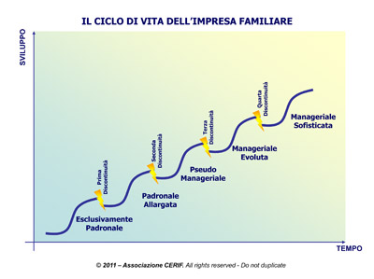
Il ciclo di vita dell’impresa familiare
Fonte: CERIF (Centro di ricerca sulle imprese di famiglia dell’Università Cattolica), 2011

Slide 79

La continuità dopo la successione …
Solo il 30% delle imprese familiari italiane
sopravvive al fondatore
e solo il 13% arriva alla 3° generazione
Fonte: AidAF - Associazione Italiana delle Aziende Familiari

Slide 80
LE CASISTICHE
2.
Passaggio
CON PIÙ
SUCCESSORI
1. Passaggio
CON UN SOLO
SUCCESSORE
IMPEGNATO
NELLA
GESTIONE
Transizione imprenditoriale:
ampia varietà
di casistiche
3. Passaggio
con gestione
affidata ad un
MANAGER
NON FAMILIARE
4. Passaggio
con RIASSETTI
PROPRIETARI
(ed eventuale
intervento di soci
non familiari)
5. Passaggio
con VENDITA
DELL’AZIENDA
6. Passaggio
inaspettato:
la GESTIONE
DELL’
IMPREVISTO
Fonte: Corbetta - Minichilli, 2016

Slide 81
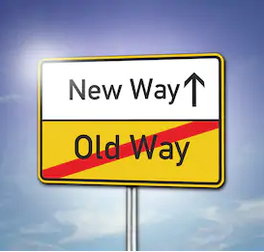
La successione: tra rischi e opportunità
Il momento della successione può rappresentare una situazione di crisi e di rischio, ma anche offrire nuove opportunità.
È un momento nel quale valutare:
l’adeguatezza della strategia aziendale
il modello di business
i fabbisogni e le prospettive dell’impresa
la necessità di una maggiore professionalizzazione della “famiglia” (o del gruppo che storicamente ha gestito l’azienda) o una trasformazione manageriale dell’impresa
l’introduzione di nuove competenze di cui i successori potrebbero essere portatori

Slide 82

Il passaggio delle consegne: VARIE MODALITA’
Una ricerca CERIF ne individua 4:
DINAMICO: stimolato da elementi di discontinuità interni (o esterni) messi in atto dal successore, ma pianificati nell’ambito di un processo di transizione realizzato per tempo e con efficacia (es. digital transformation, internazionalizzazione, etc).
IMPROVVISO / TRAUMATICO: causato dalla scomparsa improvvisa del fondatore / titolare.
RITIRO: quando il fondatore / titolare passa il testimone al successore ritirandosi totalmente dall’attività.
LASCIA E RIPRENDI: un continuo «tira e molla» tra senior e successore accompagnato da deleghe incomplete, ridotta autonomia, tempi lunghi e indefiniti.
Fonte: CERIF (Centro di ricerca sulle imprese di famiglia dell’Università Cattolica), 2019

Slide 83
PASSAGGIO GENERAZIONALE
UN PROCESSO
CON DIFFERENTI FASI
Il passaggio generazionale è solo l’ultima FASE di un PROCESSO
che si svolge in un periodo di tempo che può durare decenni
che inizia quando i figli sono ancora in giovane età
che continua, di norma, con un periodo di convivenza tra genitori e figli
che termina quando la nuova generazione assume il controllo dell’azienda con un nuovo assetto proprietario in capo ai successori, e un nuovo assetto nel governo e nella direzione dell’azienda
RISULTA NECESSARIO introdurre ELEMENTI DI RAZIONALITÀ in un ambito a volte considerato più personale, che non aziendale.
1
La maturazione personale dei figli
formazione scolastica e professionale,
ricerca della “vocazione”, formazione del
carattere dei successori
2
L’ingresso e la carriera
nell’azienda di famiglia
3
La «convivenza» (non sempre pacifica)
tra le diverse generazioni
4
Il «passaggio del testimone»
Fonte: Corbetta - Minichilli, 2016

Slide 84

La successione: tra rischi e opportunità
L’approccio all’innovazione
Le nuove generazioni possono spingere l’impresa verso il cambiamento,
approcciare nuove tecnologie e modelli di business, affrontare la rivoluzione digitale!

Slide 85
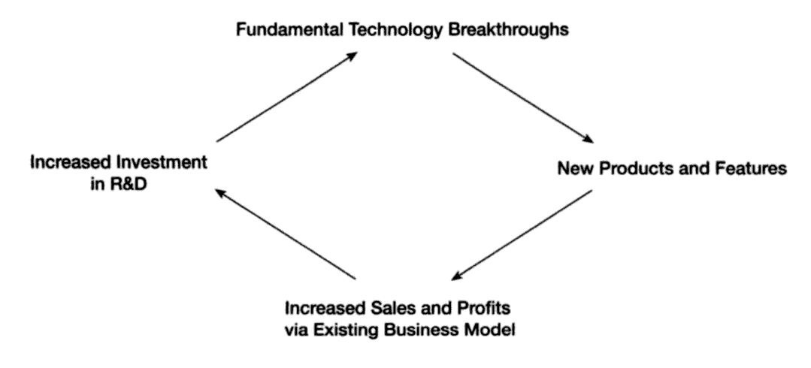
Il circolo virtuoso della closed innovation
Chesbrough, 2003

Slide 86

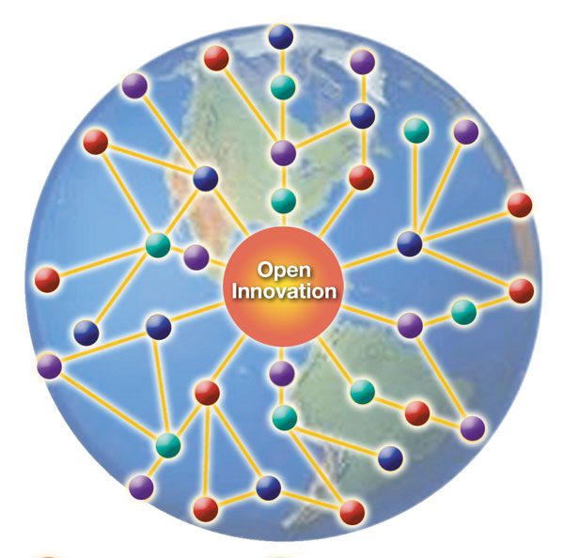
Open innovation
«Firm can create ideas for external and internal use, and the firm can access ideas from the outside as well as from within»

Slide 87
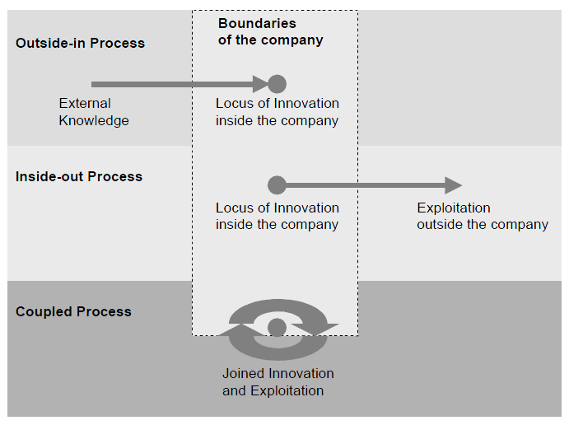
Da tre archetipi di processi a…
Enkel and Gassman, 2004
IN REALTA’, DA QUESTO SCHEMA INNOVATIVO PER L’EPOCA, SI PASSA AD UN
APPROCCIO MULTIPLO E SOPRATTUTTO NON SOLO DI IMPRESA!

Slide 88

Condizioni di successo
Teoria e prassi indicano alcune “condizioni di successo” del ricambio generazionale
Coinvolgere “attori terzi”
Distinguere l’impresa
dalla famiglia
Definire gli obiettivi
e pianificare il processo
Applicare un sistema
di governance moderno
Definire il profilo patrimoniale
delle famiglie collegate all’impresa
Valutare la competenza più dell’appartenenza
Definire (per tempo)
regole condivise per il cambiamento
Fonte: Corbetta - Minichilli, 2016

Slide 89
Errori (comuni) da evitare!
fare confusione tra i ruoli di proprietà, governo e direzione
considerare la successione come un obbligo verso il passato e non come un’opportunità per il futuro
considerare la successione come un evento e non come un PROCESSO
mancata formazione imprenditoriale dei successori
assenza di confronto dialettico tra genitori e figli
pensare che i valori siano la soluzione a prescindere dai cambiamenti culturali e socio-economici del contesto
una scelta errata degli «attori terzi» a supporto
Fonte: Corbetta - Minichilli, 2016

Slide 90
Alcune riflessioni di sintesi
Il passaggio generazionale – soprattutto nelle aziende familiari - è un tema delicato e cruciale.
Non riguarda solo trasferimenti di quote o cariche, ma anche di valori, conoscenze e competenze.
Non affrontato per tempo e «con metodo» può mettere in pericolo la continuità aziendale.
Grande varietà di situazioni da analizzare sotto differenti profili (non solo patrimoniali, finanziari, gestionali, ma anche emotivi, personali e familiari)
Cultura manageriale e passaggio generazionale: temi strettamente connessi
«Compresenza generazionale»
«salto generazionale» ai nipoti
quale visione strategica dell’azienda? la svuoto dei capitali e cosa lascio?

Slide 91
E’ sbagliato pensare….
Città metropolitane Aree dei nostri territori
smart lente
dinamiche statiche
in sviluppo in crisi
innovative tradizionali
rivolte al futuro rivolte al passato
…………. …………..

Slide 92
Nel nostro territorio….
Si hanno opportunità, che dobbiamo maggiormente valorizzare
un contesto territoriale favorevole, perché sano
vantaggi propri dei piccoli sistemi economici che trovano un proprio ruolo in un’economia ormai globalizzata
si possono utilizzare servizi di qualità, per migliorare la qualità della vita
si gode di tradizioni culturali e civili di enorme valore, che possono fare la differenza

Slide 93
Il ruolo delle piccole imprese….
dibattito sterile: piccolo è bello! ANCORA?
la limitata competitività: dipende dalla fortissima presenza di piccole e micro imprese. Meglio avere numerose medie e grandi imprese: ma non le abbiamo!
se «saltano queste», salta il sistema.
dalla dimensione ai modelli di business: il vero passaggio culturale!!!

